Slide 1
Собрание жителей Гамовского сельского поселения
Информация
главы Гамовского сельского поселения о работе администрации
за 2020 г. и планах на 2021 г.

Slide 2
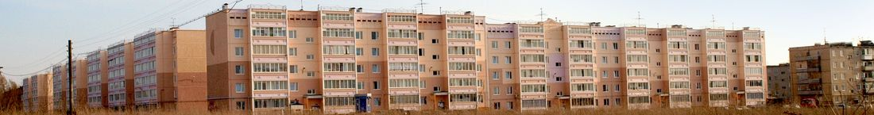
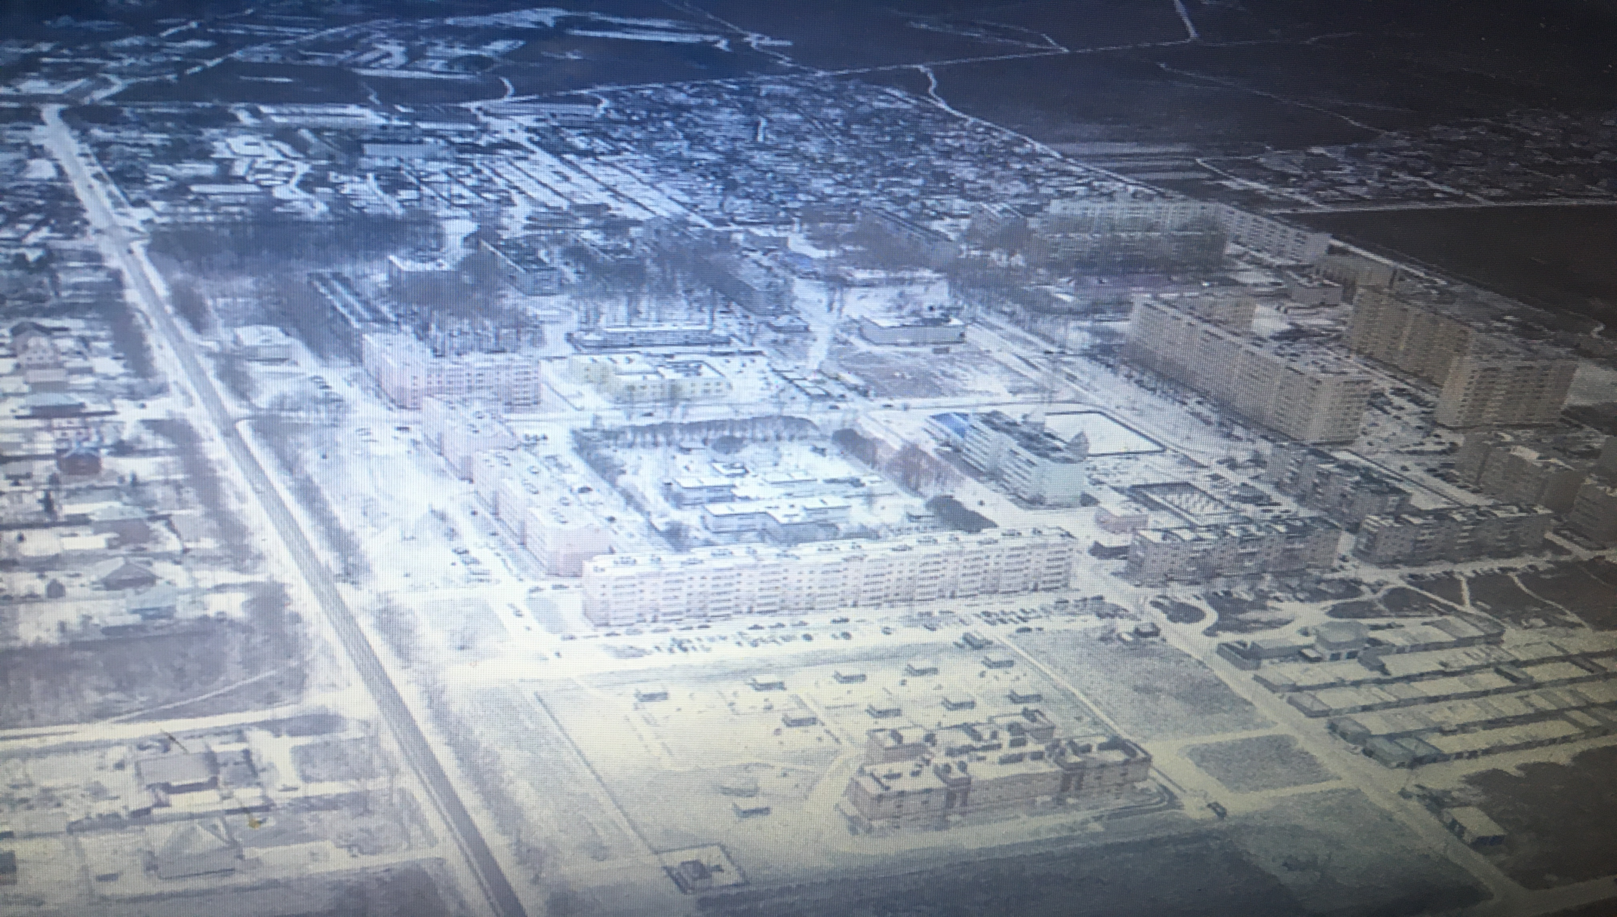

Slide 3
Повестка собрания:
► Информация главы Гамовского сельского поселения о результатах работы администрации за 2020 год и планах на 2021год.

Slide 4
Состав Совета депутатов Гамовского сельского поселения:
♦ Болдырев Александр Иванович;
♦ Гараев Дмитрий Валерьевич;
♦ Морозова Ольга Владимировна;
♦ Рачев Сергей Николаевич;
♦ Ташлыкова Людмила Александровна;
♦ Гилева Татьяна Евгеньевна;
♦ Кайгородов Игорь Анатольевич;
♦ Бушкова Наталья Николаевна;
♦ Деменева Екатерина Левонтьевна.

Slide 5
В 2020 году было проведено заседаний Совета депутатов | 10
Принято решений | 61
Направлено в департамент муниципальных правовых актов: Решений Постановлений | 61 262
Протесты прокуратуры | 2

Slide 6
По администрации
Издано постановлений | 262
Издано распоряжений | 132

Slide 7
Наиболее значимые постановления
1 | Постановление от 13.02.2020 № 40 «Об утверждении инвестиционного проекта «Строительство водопровода по ул. Восточная в с. Гамово»»
2 | Постановление от 17.11.2020 № 223 «Об утверждении инвестиционного проекта «Строительство распределительного газопровода в с. Гамово ул. Ванькова, ул. Цветочная, ул. Полевая, ул. Луговая, ул. Новая, ул. Целинная, ул. Западная»»;
3 | Постановление от 21.04.2020 № 97 «Об утверждении Положения о порядке выявления и оформления права муниципальной собственности на бесхозяйные объекты недвижимого имущества на территории Гамовского сельского поселения»

Slide 8
ПОСТУПИЛО ЗАЯВЛЕНИЙ ГРАЖДАН | 227
Выдача документов (единого жилищного документа, копии финансово-лицевого счета, выписки из домовой книги, карточки учета собственника жилого помещения, справок и иных документов) | 44
Выдача выкопировки из схемы населенного пункта, на территории которого находится земельный участок | 54
Присвоение адреса объекту недвижимости | 70
Выдача технических условий на проектирование объектов капитального строительства (в части благоустройства территории и подключения к сетям ливневой канализации, улично-дорожной сети) при получении разрешения на строительство | 3
Постановка на учет многодетных семей в целях бесплатного предоставления земельных участков | 17
Выдача разрешений на проведение земляных работ | 12
Предоставление копий архивных документов и подготовка архивных справок по запросам юридических и физических лиц | 9
Справки и иные документы. | 18

Slide 9
Численность населения Гамовского поселения
Всего хозяйств - 2 985 численность – 7 690 чел.
из них:
трудоспособного - 4 676 чел.
детей - 2128 чел.
пенсионеров - 1203 чел.
безработных - 3 чел.

Slide 10
На территории Гамовского поселения
ведут деятельность хозяйствующих субъектов - 76
Котельных - 7
из них:
- муниципальных - 6
- ведомственных - 1
Водозаборов - 4
Многоквартирных домов - 32

Slide 11
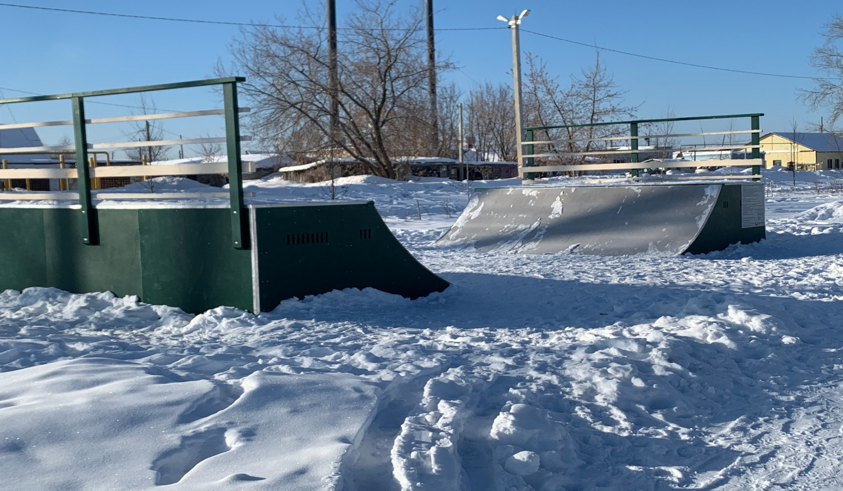
Скейт рампа для летнего катания

Slide 12
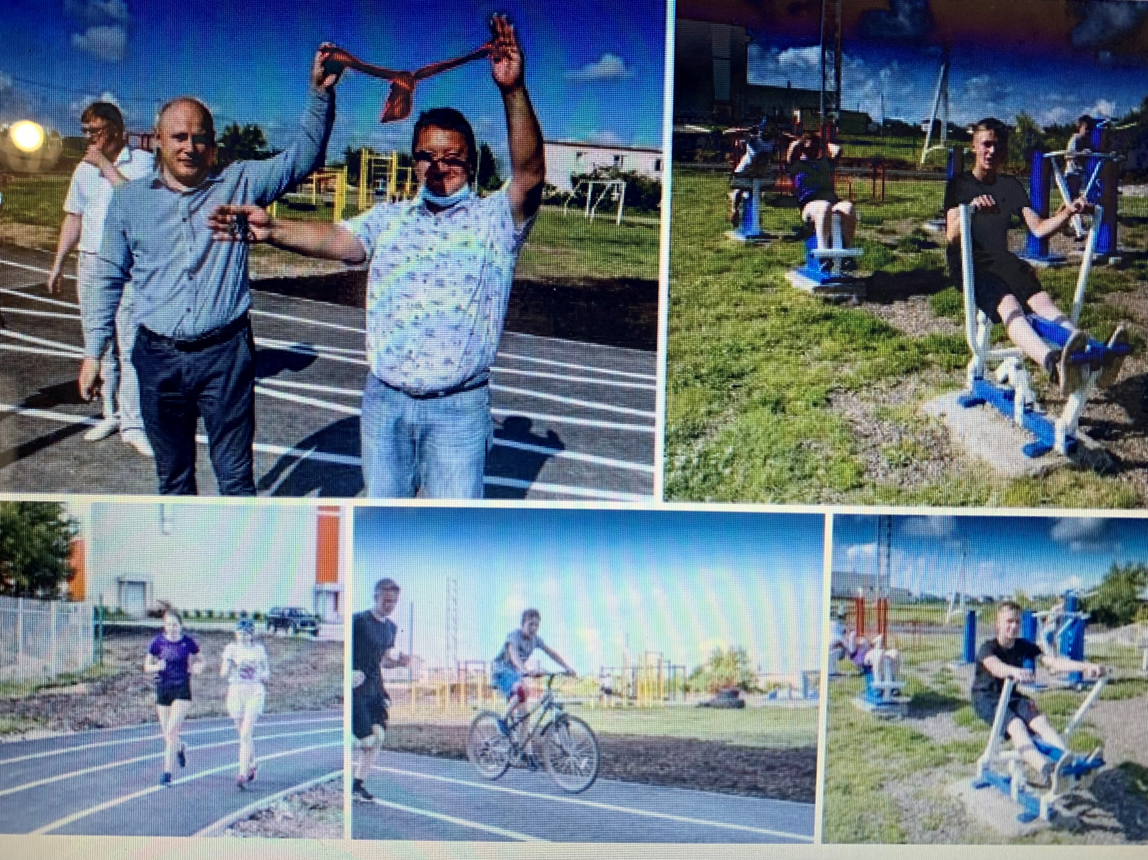

Slide 13
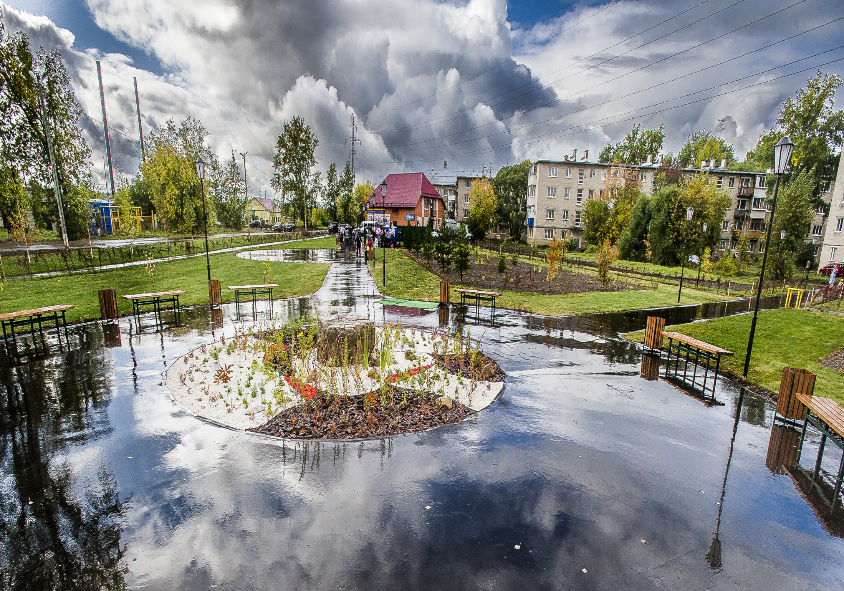

Slide 14
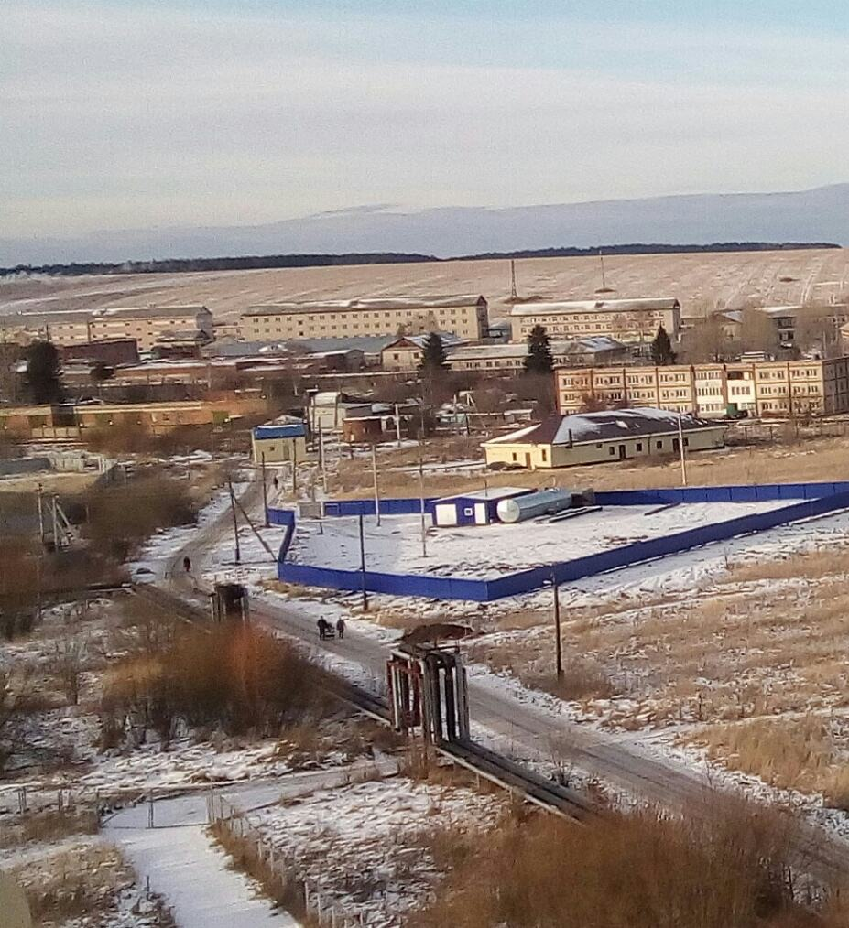
ООО Каскад розлив воды

Slide 16
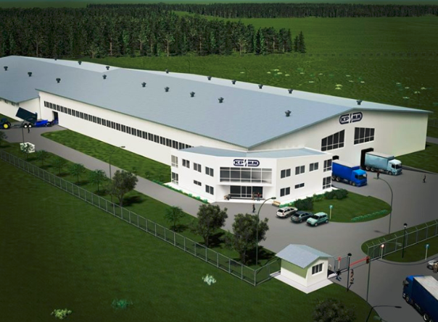
ИСПОЛЬЗОВАНИЕ ЗЕМЕЛЬ
400 га
470 га
Выращивание овощей
70 га
Инфраструктура и постройки
Крупные объекты
на земельном участке:
1. Теплица - 1000 кв.м.
2. Овощехранилище мощностью 10000 тонн единовременного хранения.
3. Завод по переработке овощей и вакуумной упаковке.
4. Склад готовой продукции.
5. Административно-бытовое здание.

Slide 19
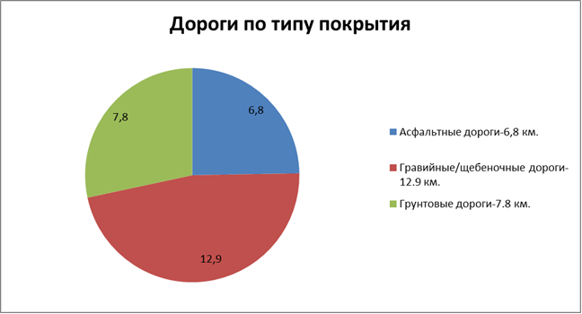

Slide 20
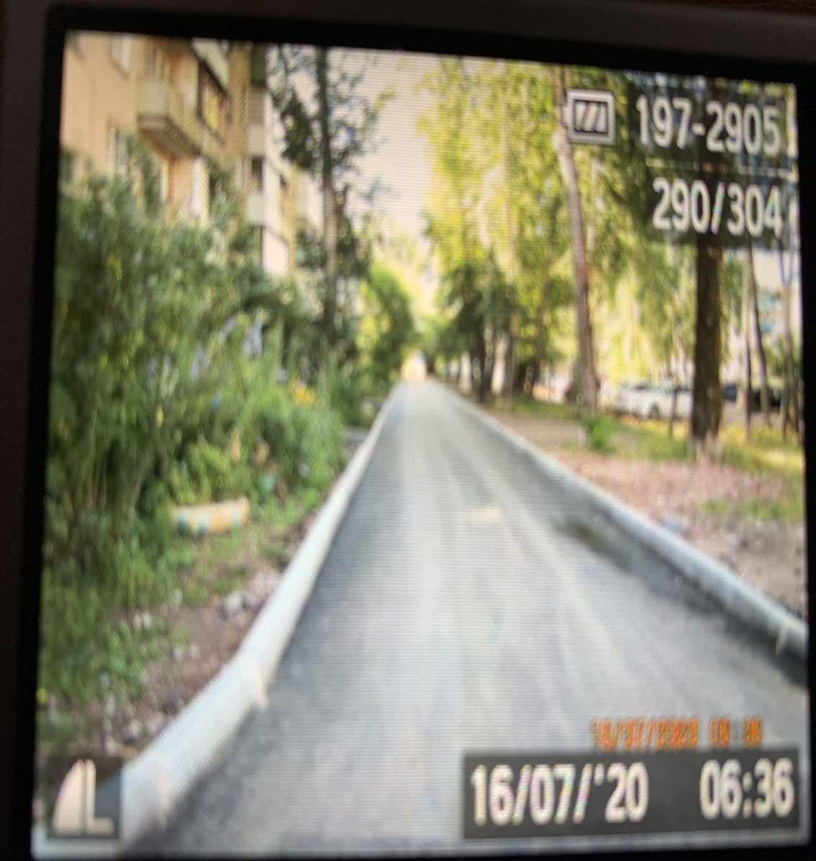
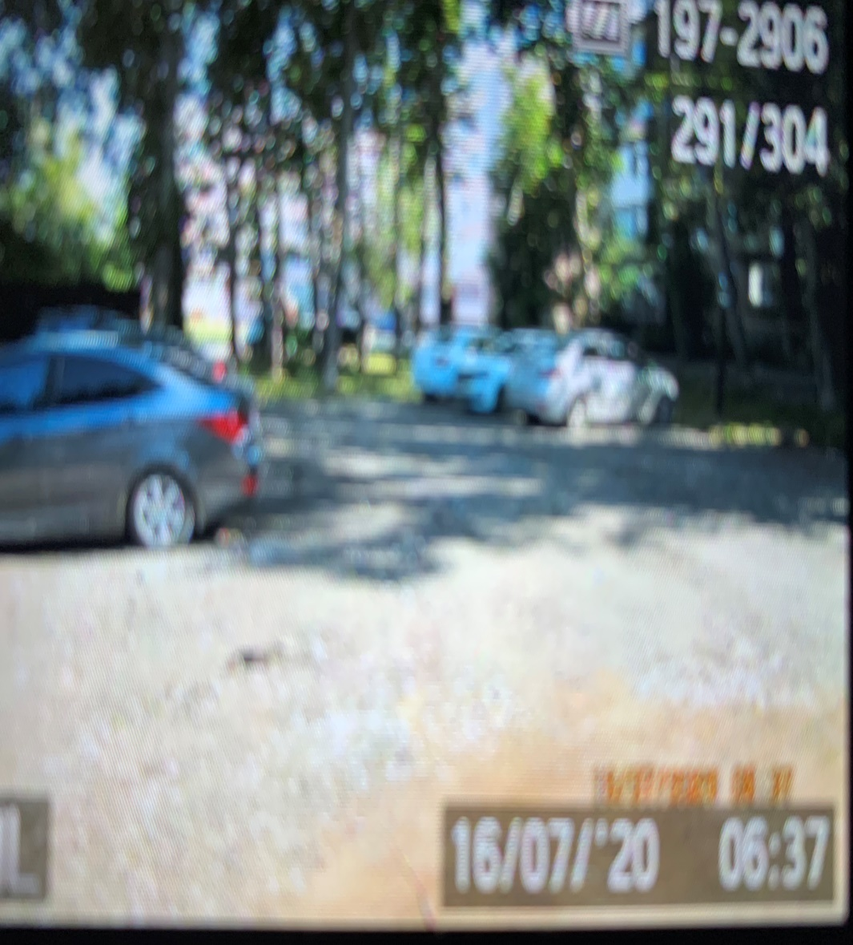
Дом №6
паркинг

Slide 21
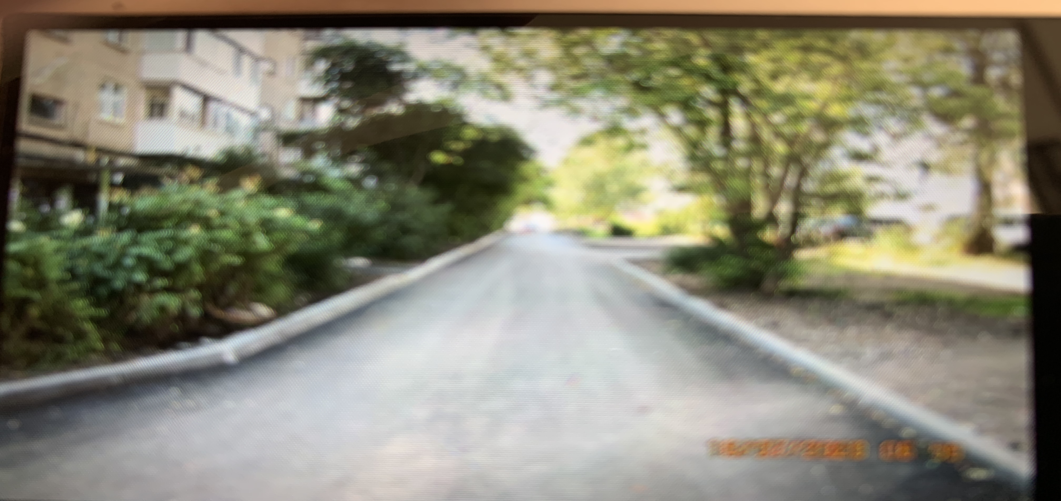

Slide 22
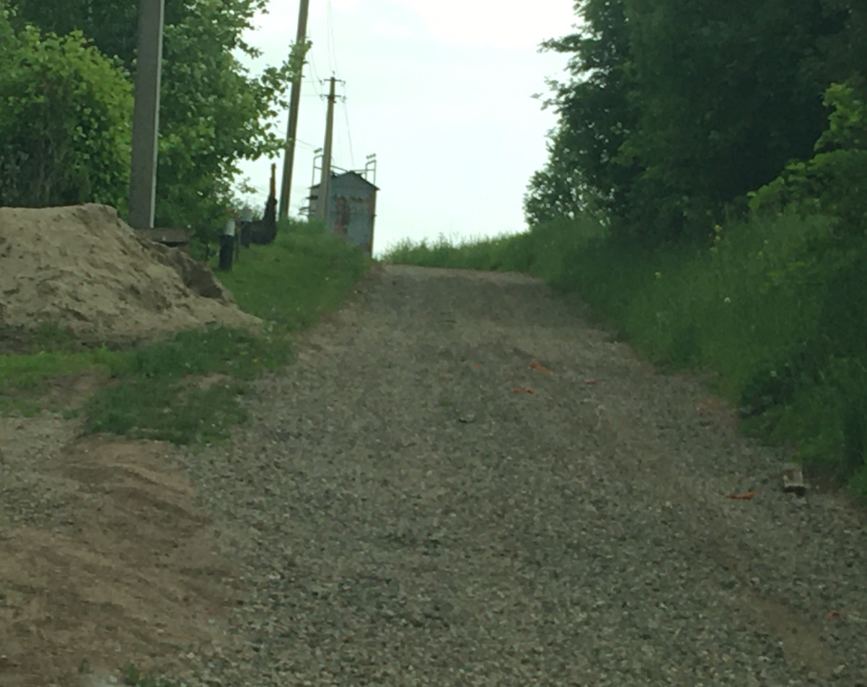
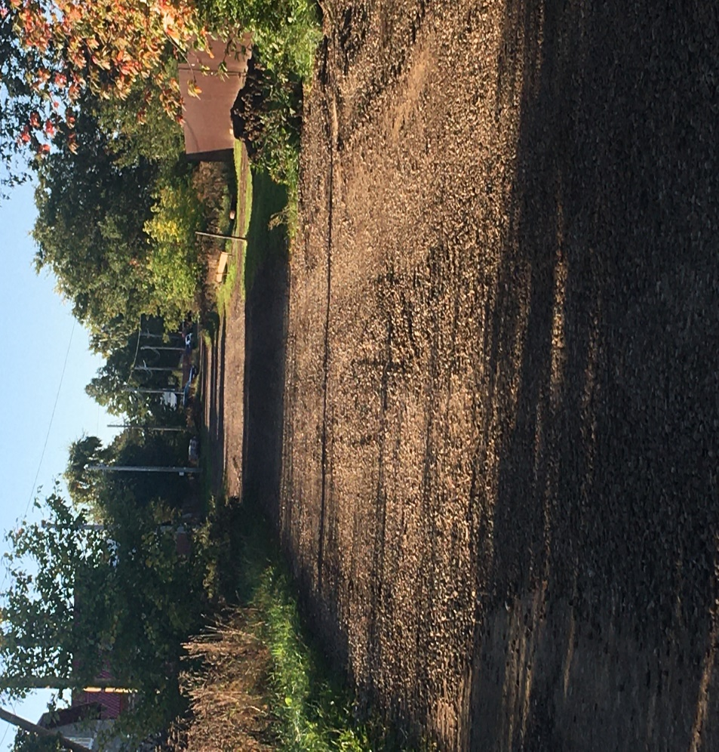
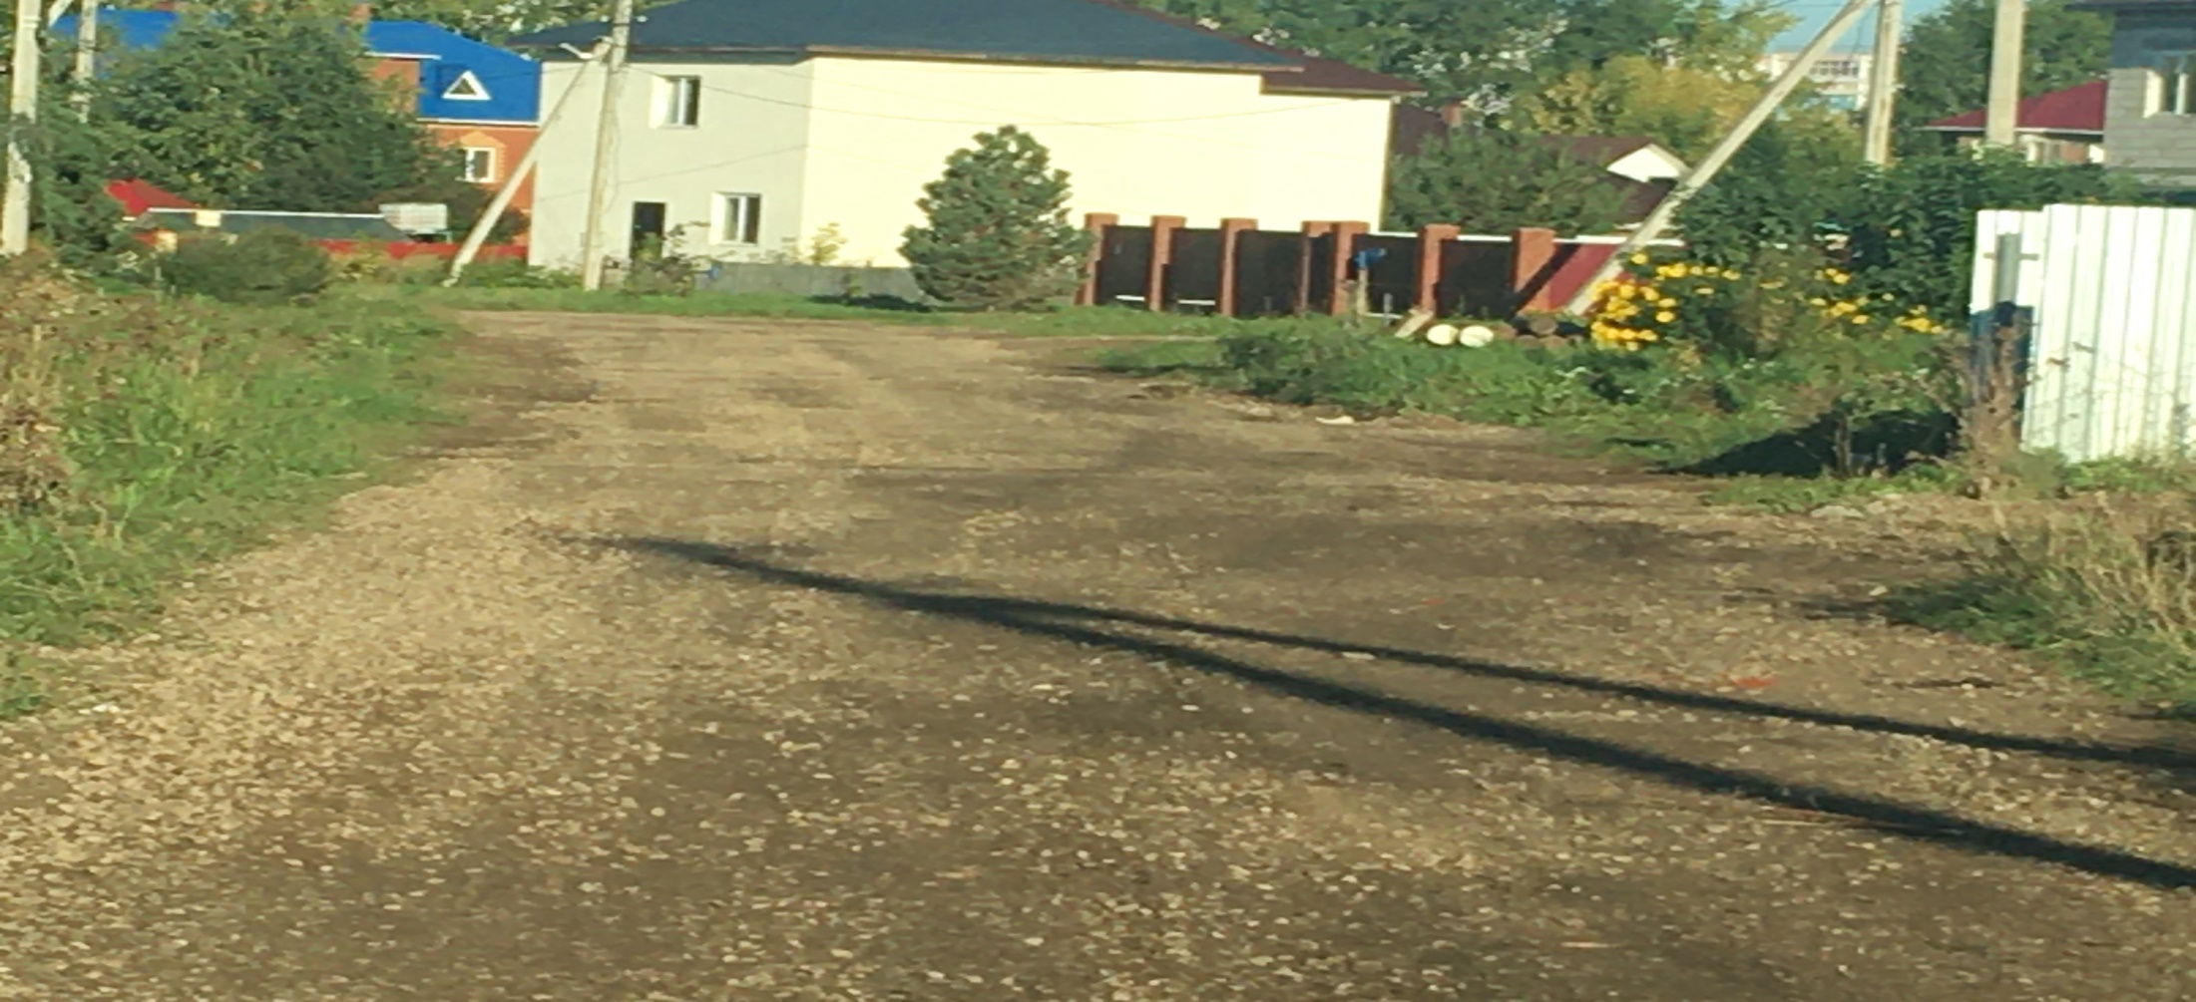

Slide 23
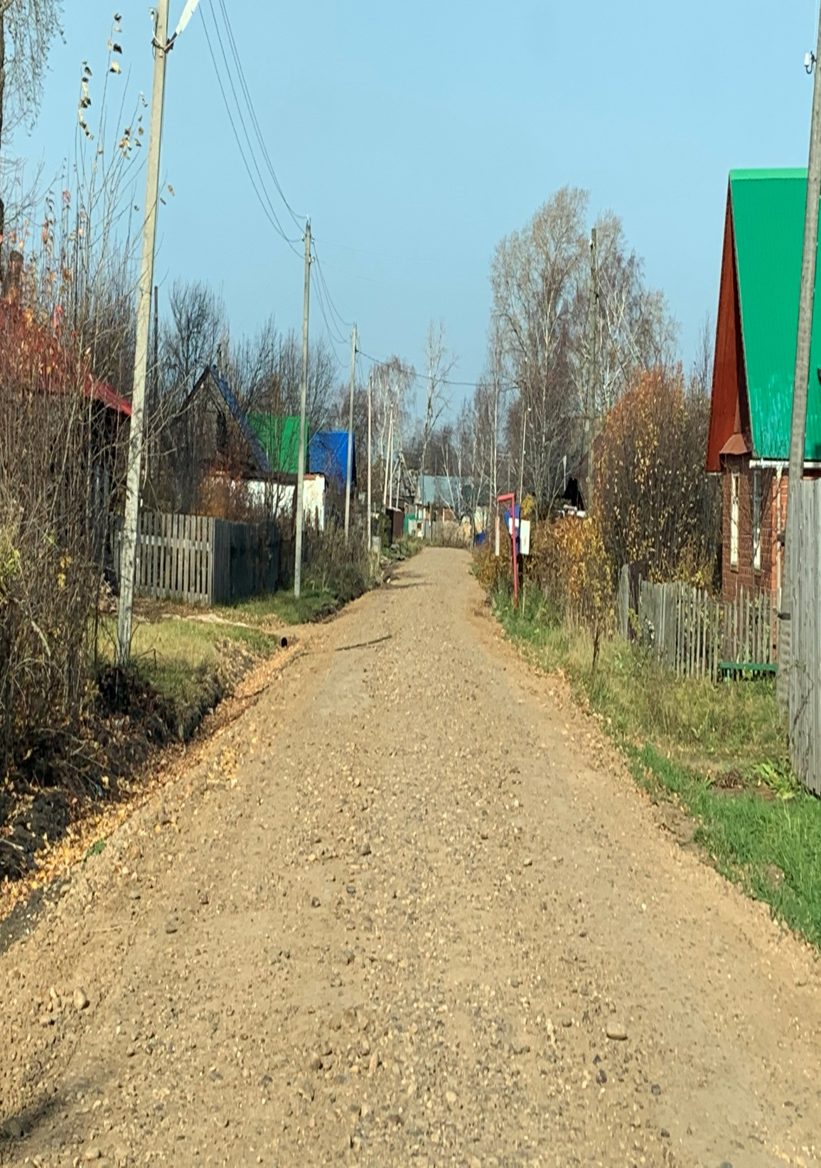
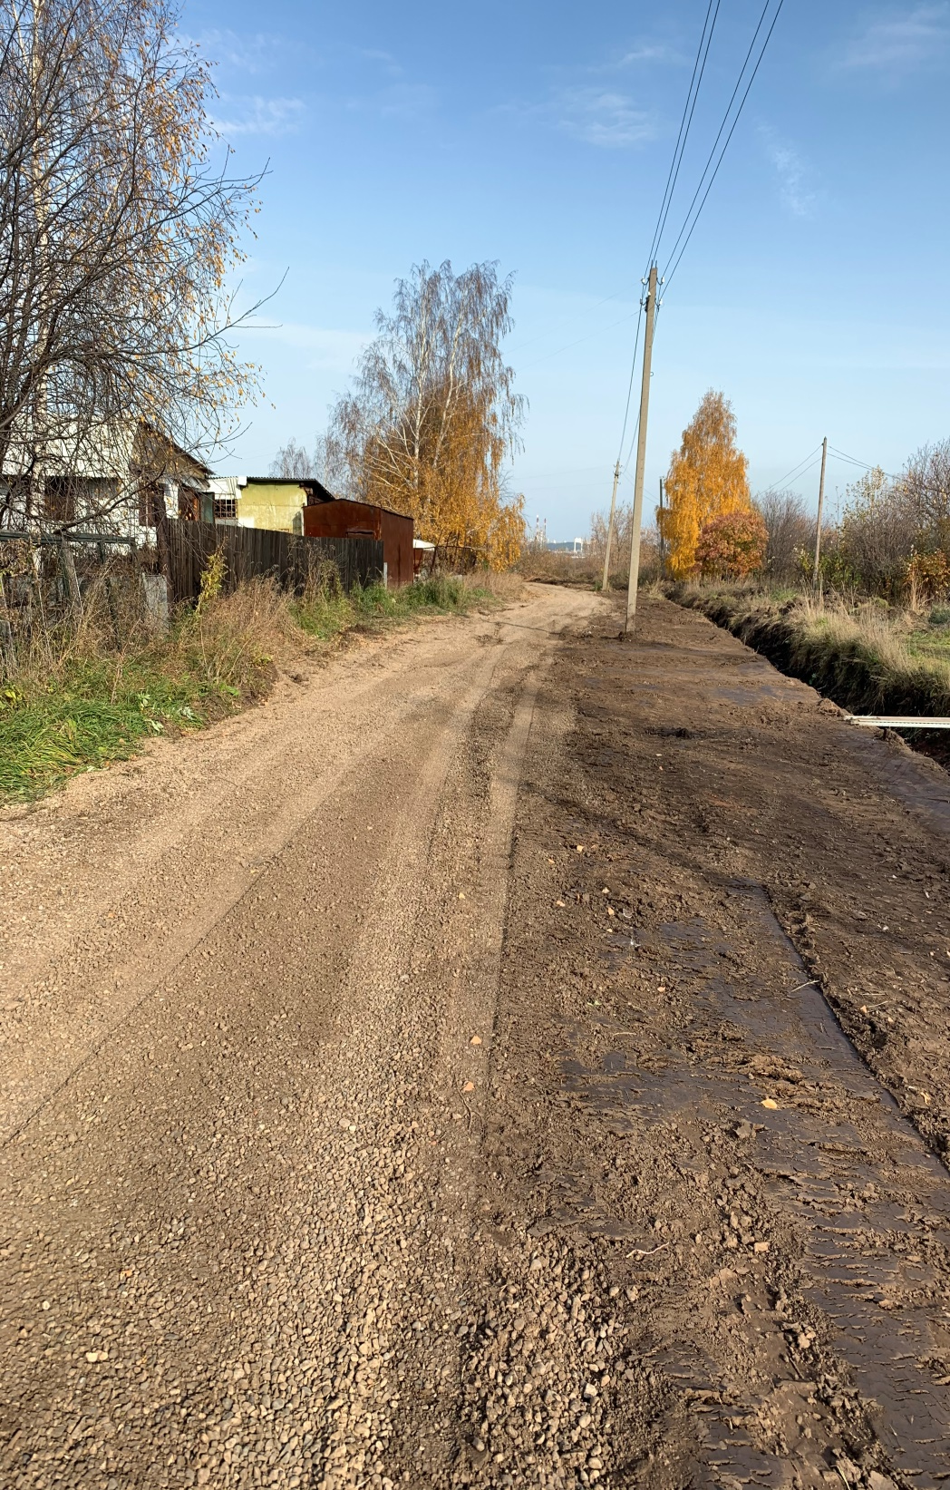

Slide 24
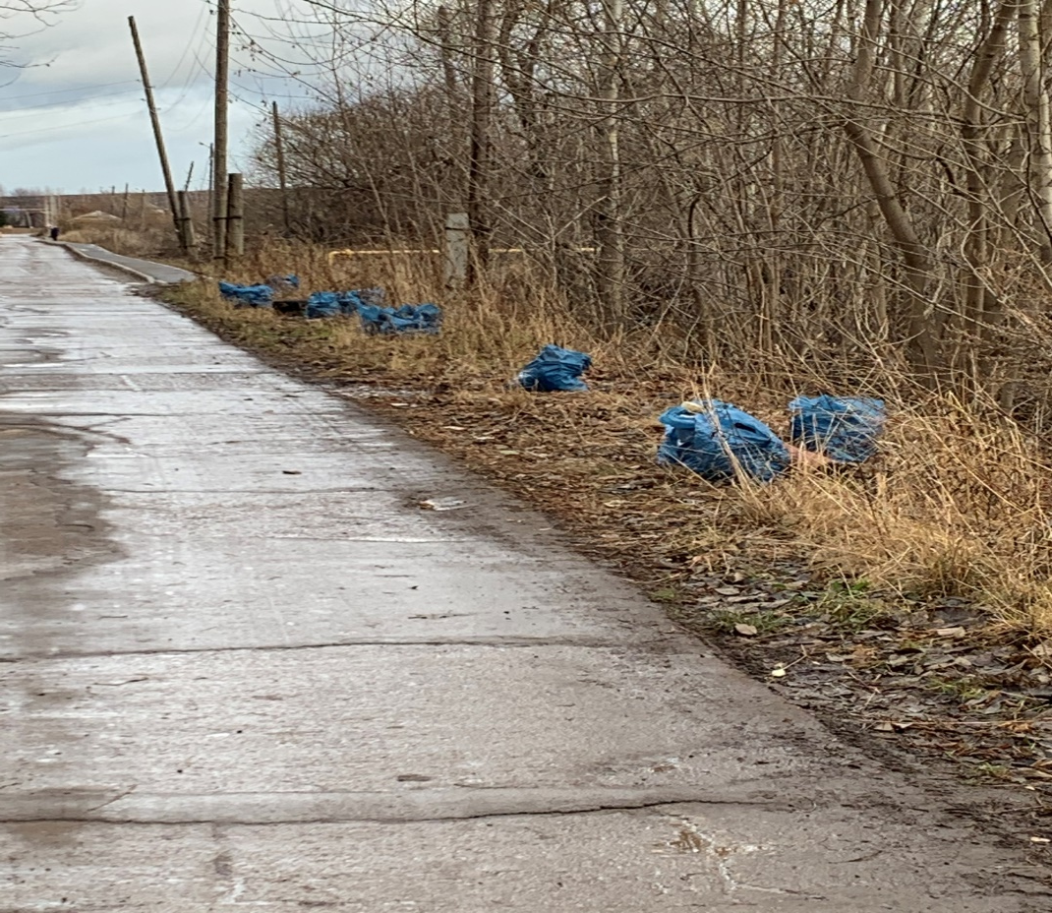
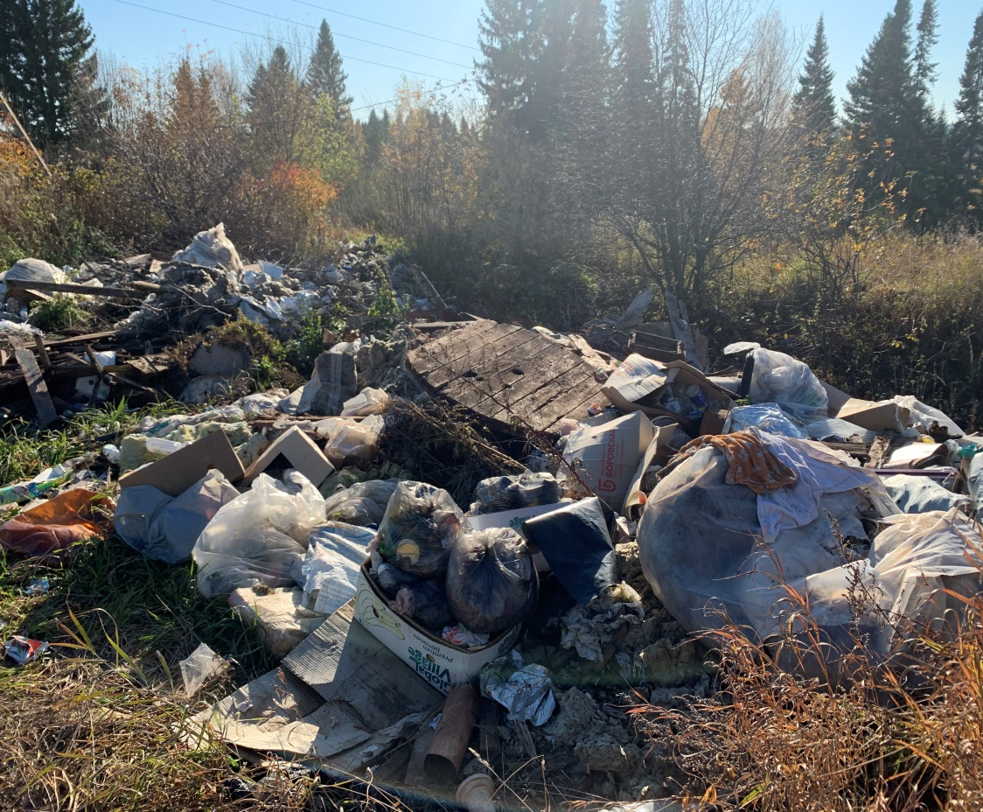
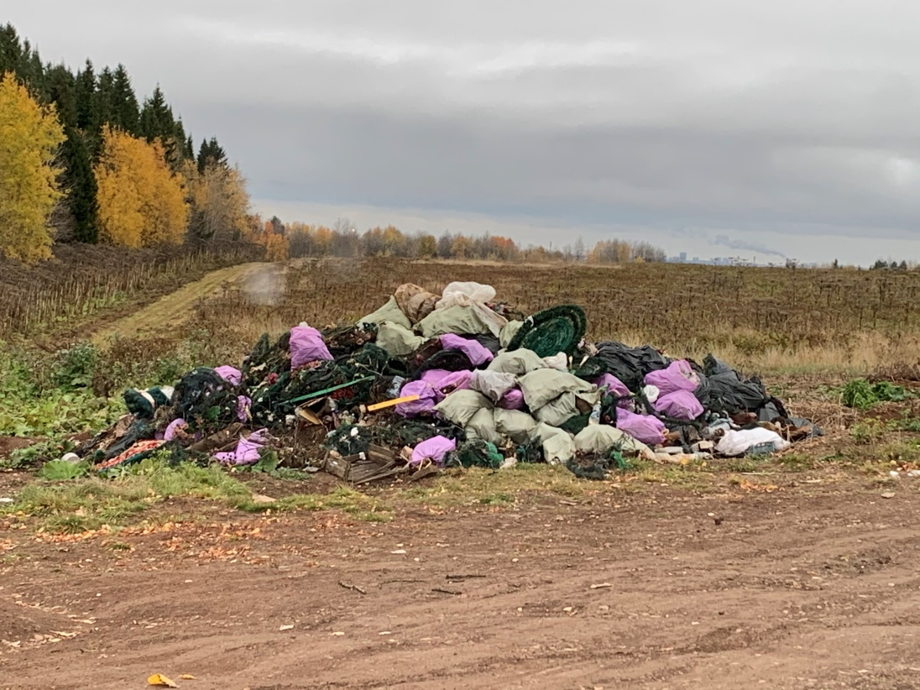
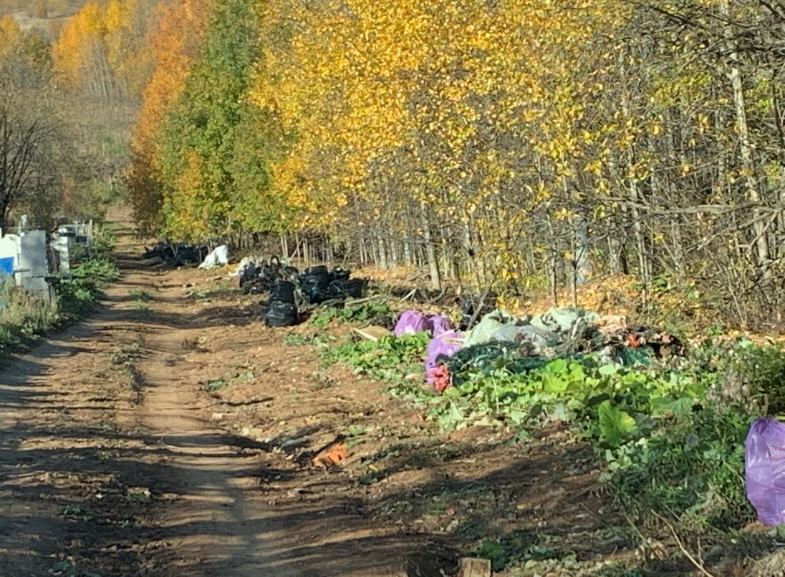

Slide 25
По разделу Благоустройство планируется в 2021 г.
 | адрес | сумма, руб.
Аккарицидная обработка мест захоронения, стадиона. | Гамовское с/п | 50,0
Кошение травы и обрезка поросли деревьев (озеленение, разбивка цветников, посадка кустарника, деревьев), | Гамовское с\п | 500,0
химическая обработка борщевика до 5 га. |  | 100,00
Содержание мест захоронения. | Гамовское с\п | 250,0
Содержание дворников, спецтехника, ГСМ, доля затрат по программе формирования комфортной городской среды. | Гамовское с\п | 1530,00
Непрограммные расходы отлов безнадзорных животных. | Гамовское с\п | 292,2

Slide 26
Наличие жилого фонда в Гамовском поселении (тыс. кв.м)
Общая площадь | В собственности граждан |  | В муниципальной собственности | В государственной собственности
 | многоквартирные дома | частный сектор
133,8 | 93,8 | 41 | 0,8 | 2,4

Slide 27
Жилищная комиссия
В очереди на улучшение жилищных условий при администрации состоят:
Категория | семей | человек
По договорам социального найма (малоимущие и нуждающиеся) | 14 | 38
Участники боевых действий | 2 | 2
Вдовы участников ВОВ | 0 | 0
Переселенцы из регионов крайнего Севера | 2 | 4
Семьи, имеющие детей инвалидов | 0 | 0
По программе « Жилье молодым семьям» | 11 | 47
По программе « Устойчивое развитие села» | 1 | 4
Приватизировано жилых помещений за 2020-небыло
Улучшили жилищные условия
По программе « Жилье молодым семьям» | 4 | 17

Slide 28
Ремонт коммунальной инфраструктуры | Сумма тыс.руб.
Ремонт участка сети канализации у дома № 17 | 109,313
Ремонт участка водопровода питающий котельную с. Гамово ул. 50 лет Октября 12а. | 101,314
Реализация проекта комплексное развитие сельских территорий –строительство водопровода по ул. Восточная стоимость проекта 3728490,00 рублей . | 978,202-доля МБ
Итого на бюджет развития коммунальной инфраструктуры потрачено | 1188,829

Slide 29
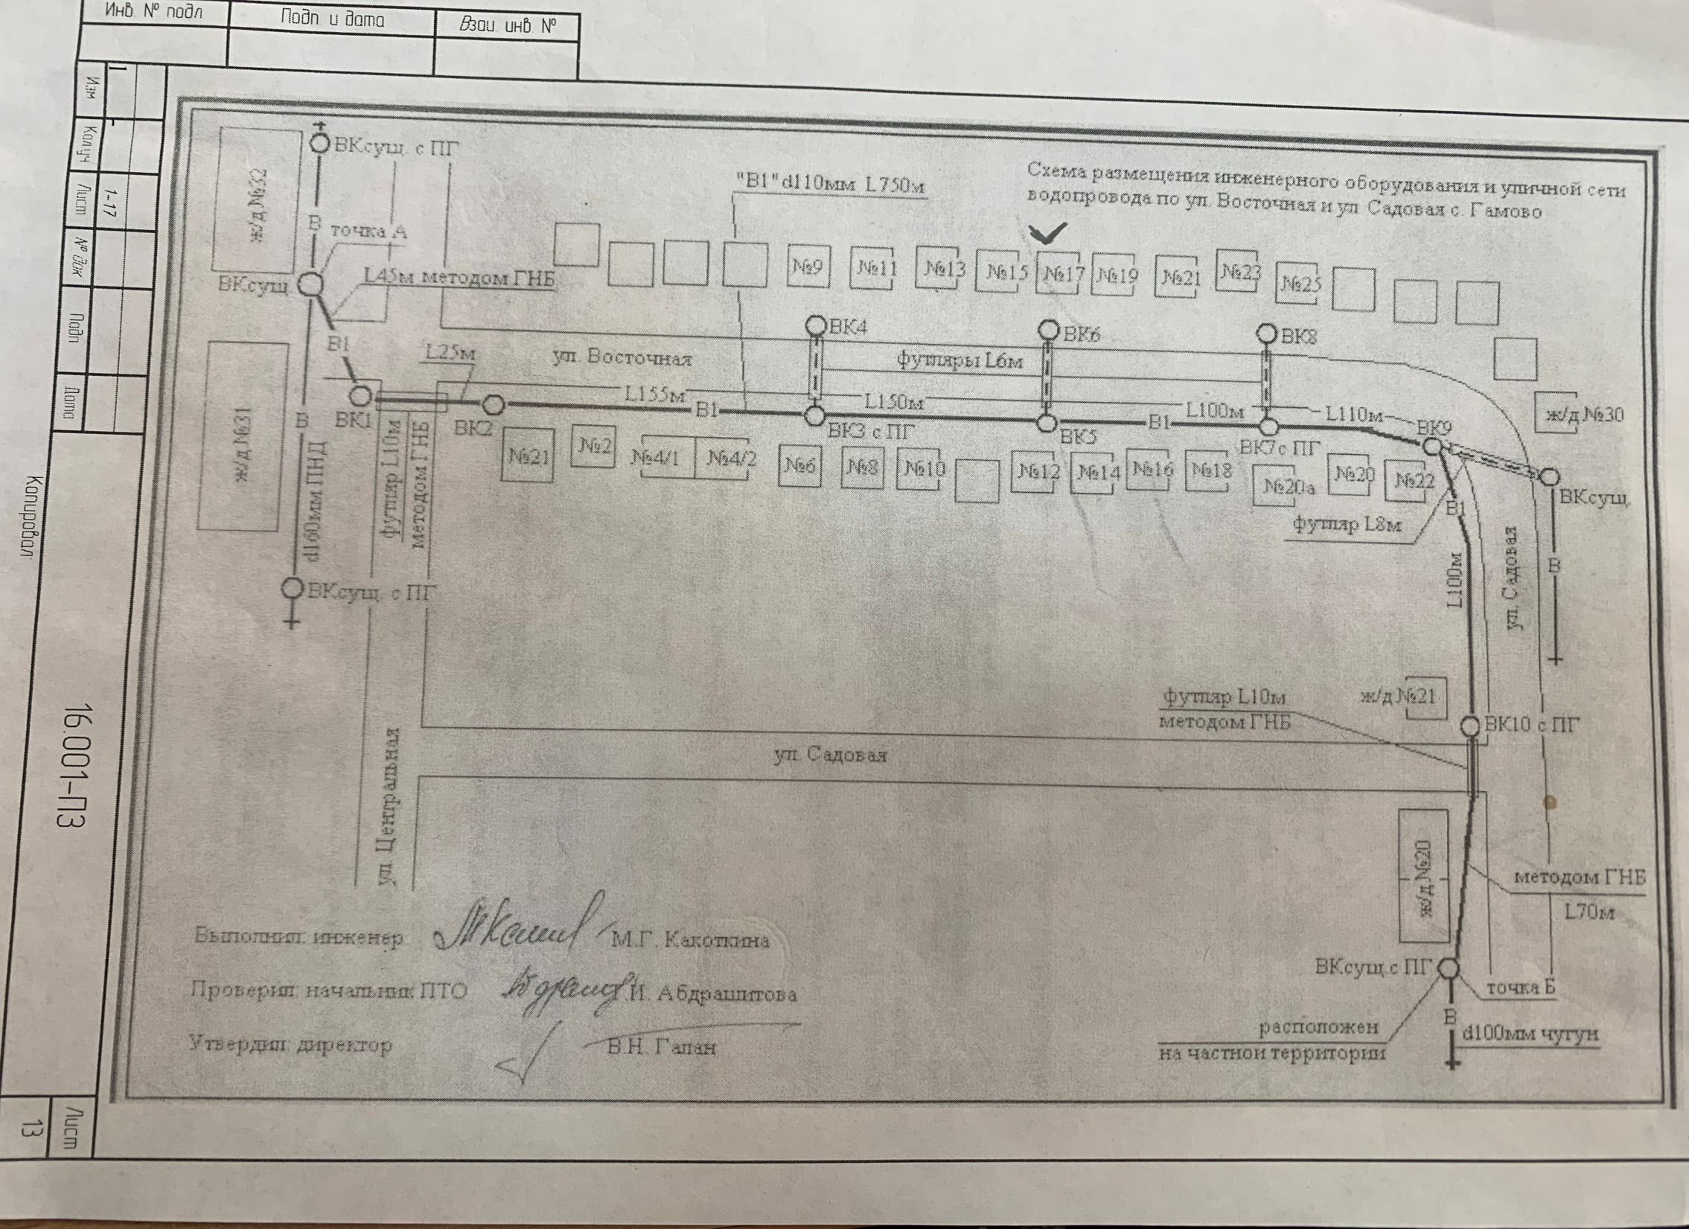

Slide 30
ТСН "Гамово 21" | 3 563,72
ТСЖ "Гамово 22" | 15 830,54
ТСЖ "Гамово.Дом31" | 131 155,20
ТСЖ "Надежда-3" | 1 414 497,76
ТСЖ "Радуга-34" | 1 165 310,93
ТСЖ "Ивановские пруды" | 104 653,67
ТСЖ "Гамово" | 366 781,59
ТСЖ "50 лет Октября,43" | 33 661,92
Ермашевская, 2/А | 243 869,14
Ермашевская, 2/Б | 236 410,72
50 лет Октября, 21 | 1 649 582,02
50 лет Октября, 22 | 1 139 649,93
50 лет Октября, 34 | 244 460,56
50 лет Октября, 35 | 381 901,18
50 лет Октября, 36 | 763 930,64
50 лет Октября, 38 | 599 866,71
50 лет Октября, 40 | 322 836,99
50 лет Октября, 41 | 227 483,10
50 лет Октября, 42 | 129 457,48
50 лет Октября, 43 | 232 709,41
Итого | 9 407 613,21

Slide 31
ООО "Райтеплоэнерго-Сервис"
ТСЖ "Гамово,19" | 1 404 697,41
50 лет Октября, 12 | 365 414,21
50 лет Октября, 1 | 1 474 270,98
50 лет Октября, 2 | 1 348 603,03
50 лет Октября, 3 | 919 288,02
50 лет Октября, 4 | 971 759,02
50 лет Октября, 5 | 2 590 287,48
50 лет Октября, 6 | 1 324 941,34
50 лет Октября, 8 | 14 224,03
50 лет Октября, 15 | 1 885 593,88
50 лет Октября, 16 | 938 739,11
50 лет Октября, 17 | 683 361,54
 | 13 921 180,05

Slide 32
Мероприятия по оформлению имущества
 | количество | наименование
Поставлен на бесхоз следующий объект | 1 | автомобильная дорога: с. Гамово, ул. Земляничная
Поставлены на кадастровый следующие земельные участки | 8 | подъезды к земельным участкам: д. Савенки (2участка) д. Заречная (4 участка), д. Ермаши (1участок), д. Березник (1участок)
Зарегистрировано в муниципальную собственность | 1 | дорога с. Гамово, ул. Вишнёвая
Постоянное бессрочное пользование | 1 | Детская площадка в д. Шульгино
Продано с аукциона: | 1 | Земельный участок в собственность
Проведено конкурсов в аренду | 4 | Земли сельскохозяйственного назначения, для сельскохозяйственного производства

Slide 33
Всего многодетных семей стояло в очереди с 2012 года. | 129
Обеспечено земельными участками до 2020г. | 55
Поставлены в очередь в течение 2020 года. | 18
Всего семей стоят в очереди. | 19
Проведено жеребьевок по распределению земельных участков среди многодетных семей. | 0
Предоставлено в собственность многодетным семьям земельных участков. | 0
На оформлении в собственность (в течении 12 мес.) | 0
из них:
Гамовское сельское поселения | 0

Slide 34
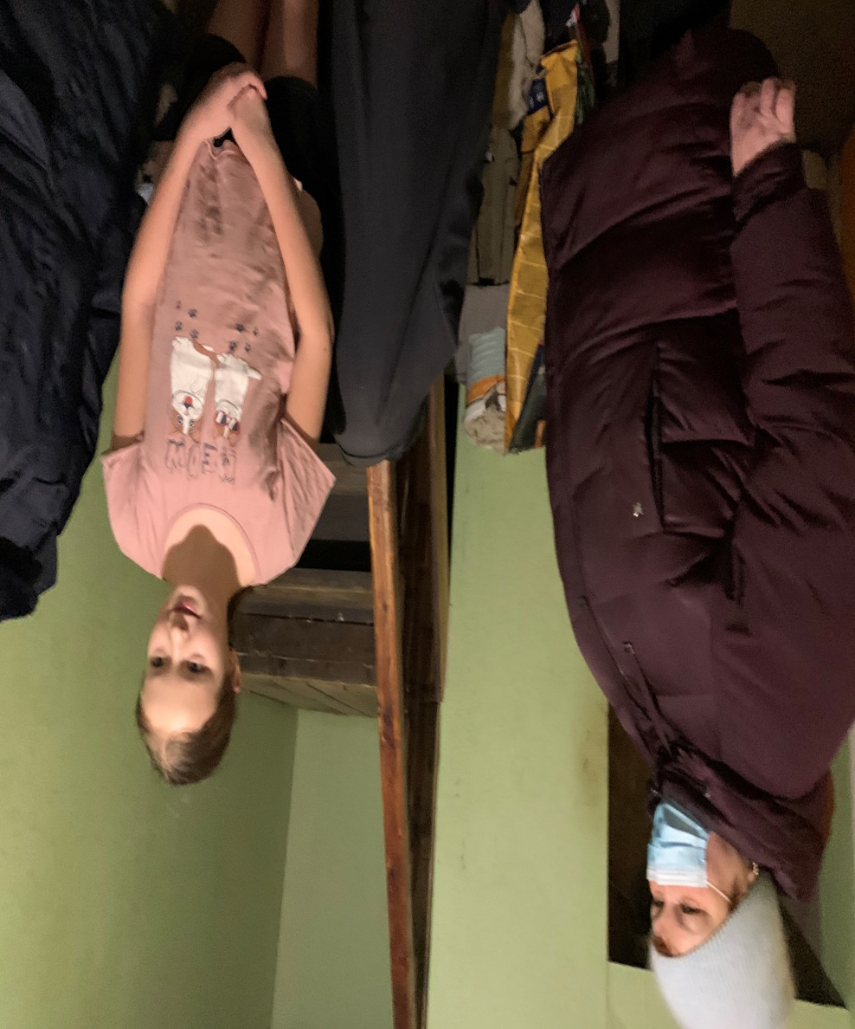
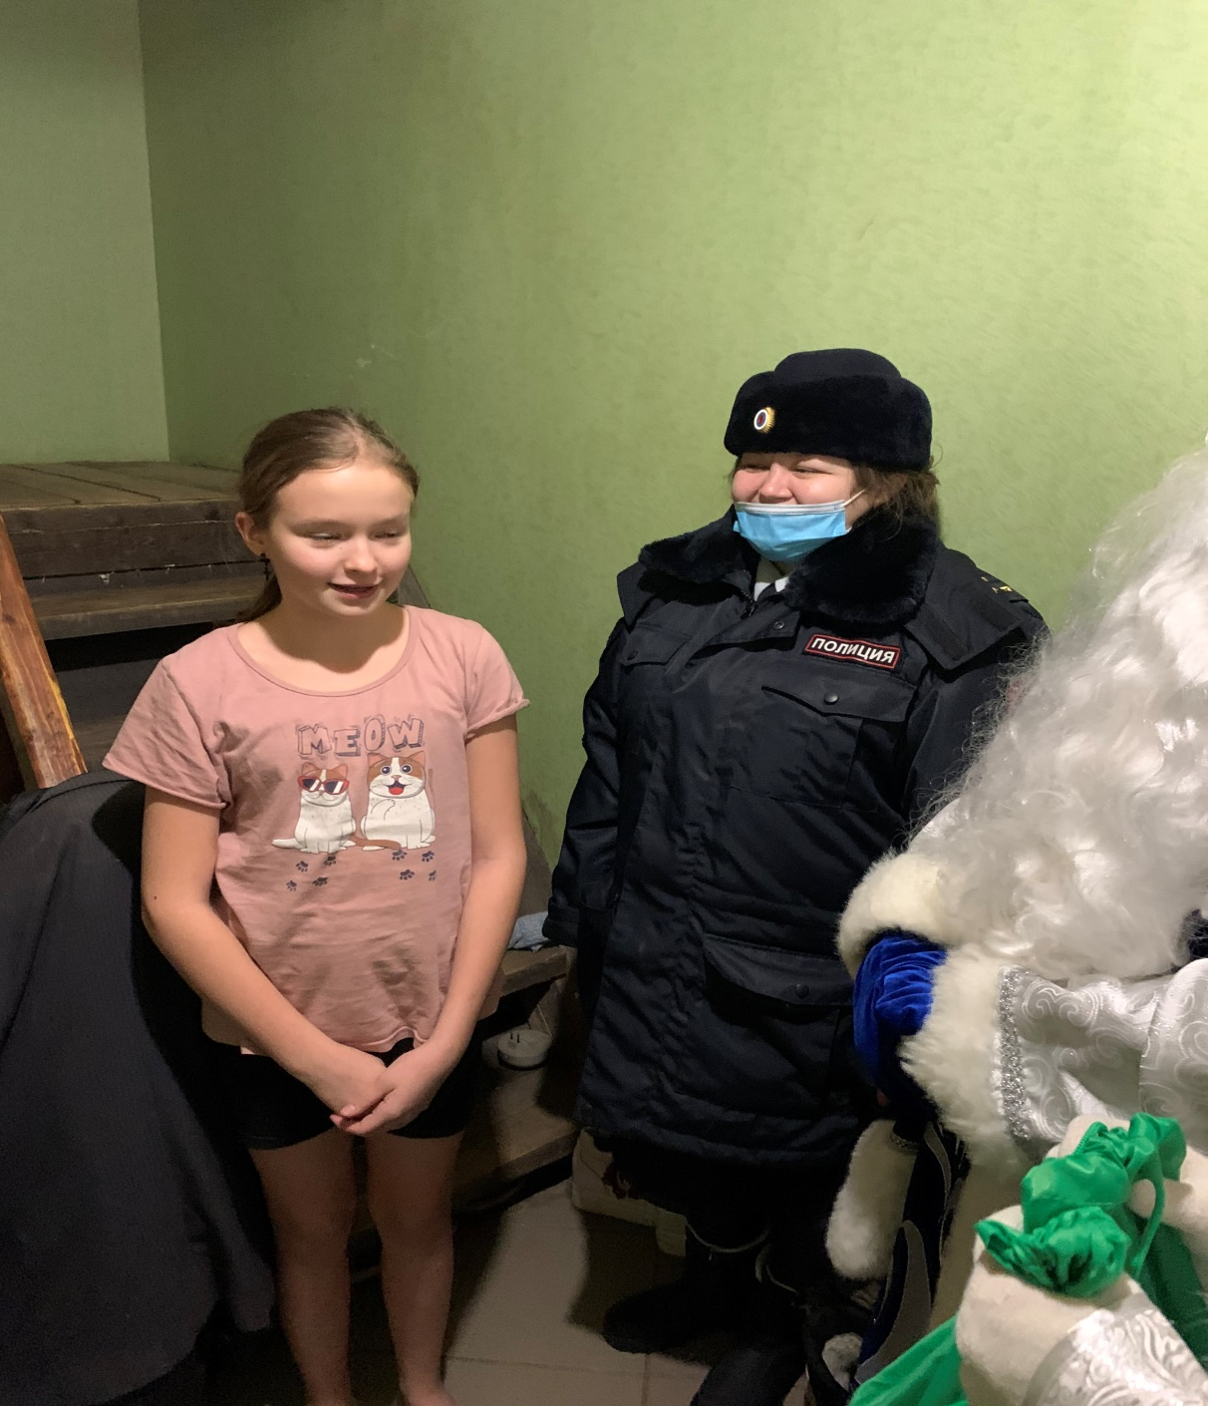
Посещение детей на дому

Slide 35
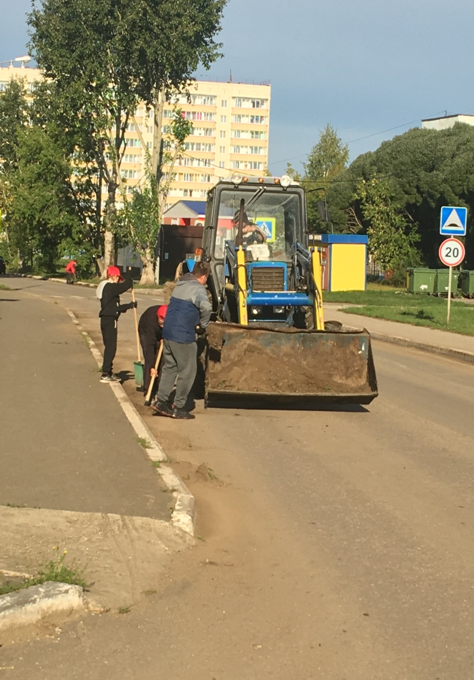
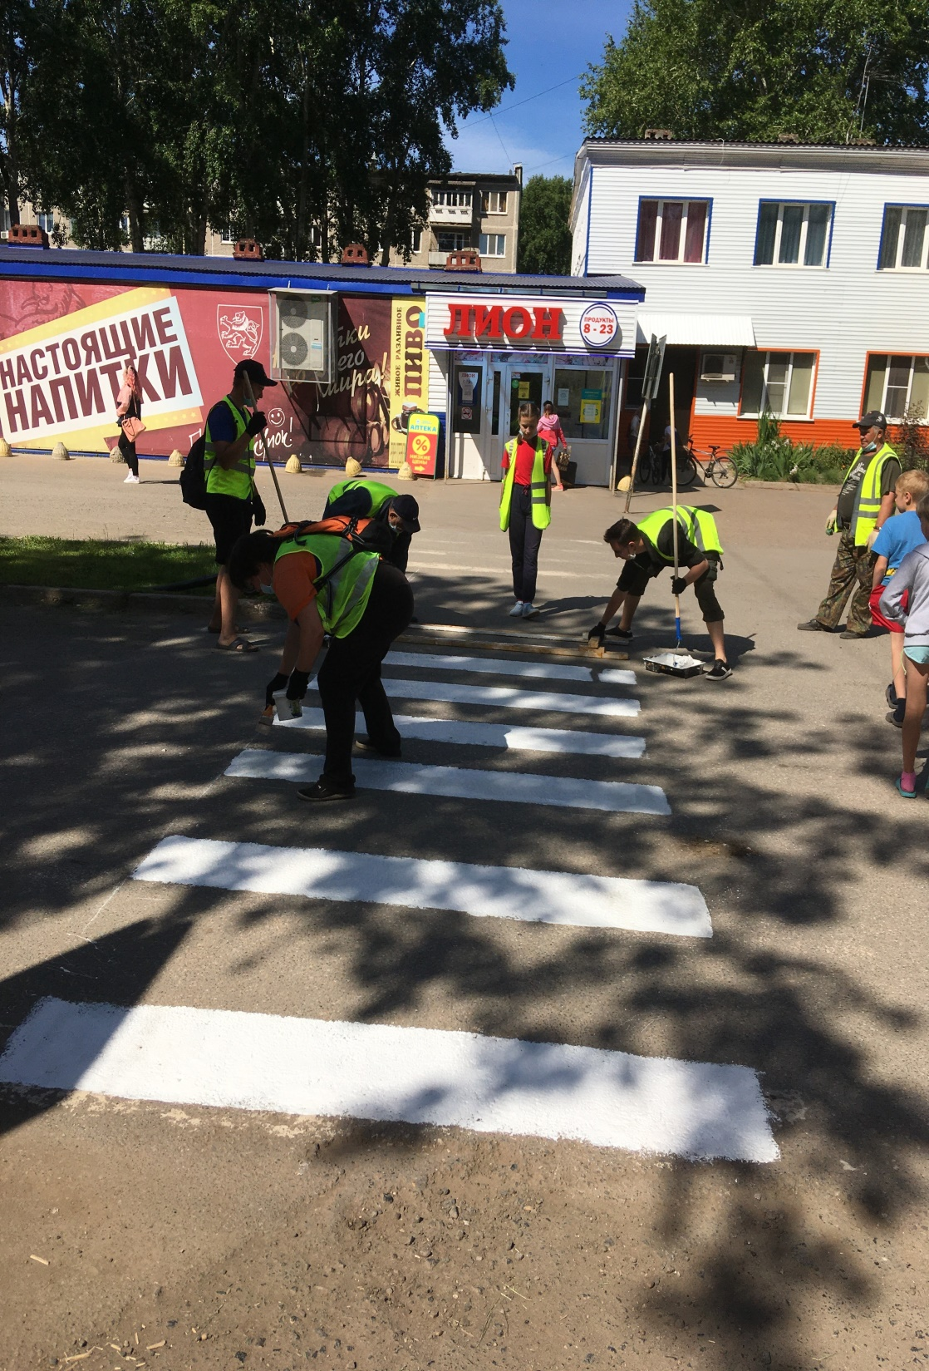

Slide 36
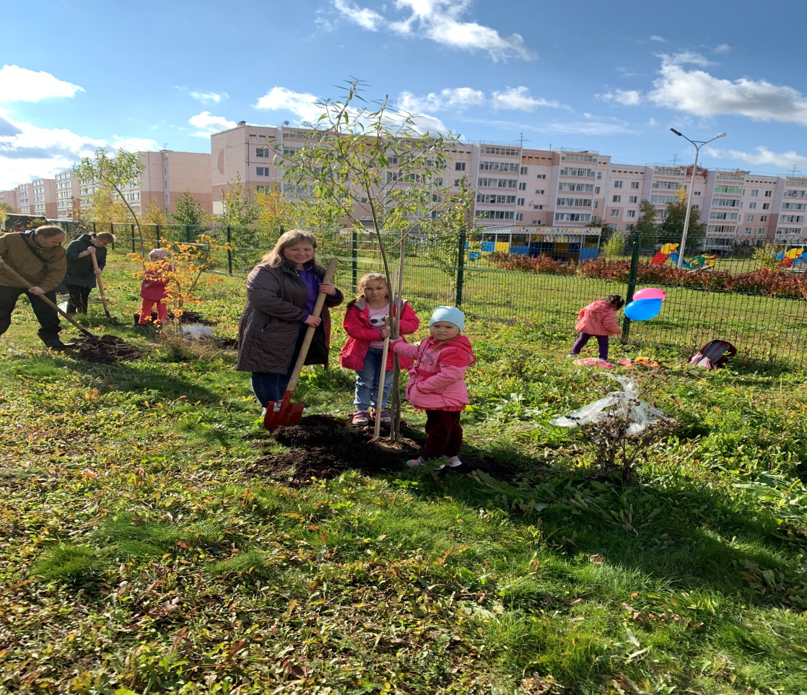
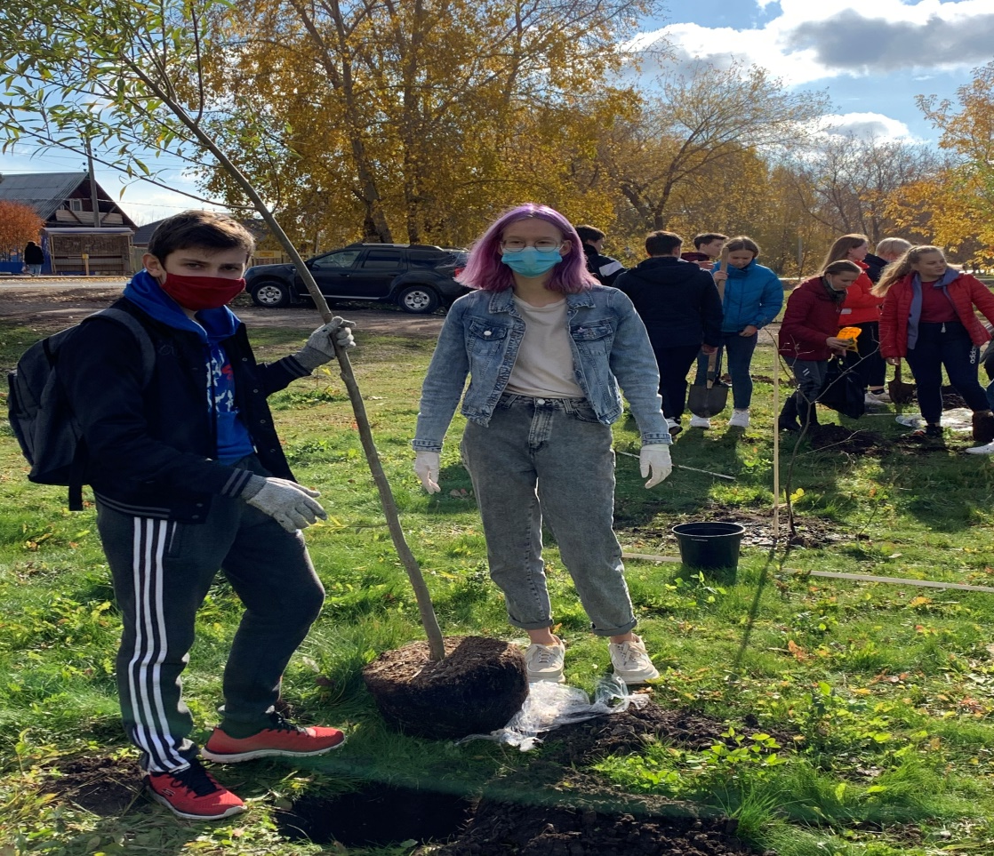
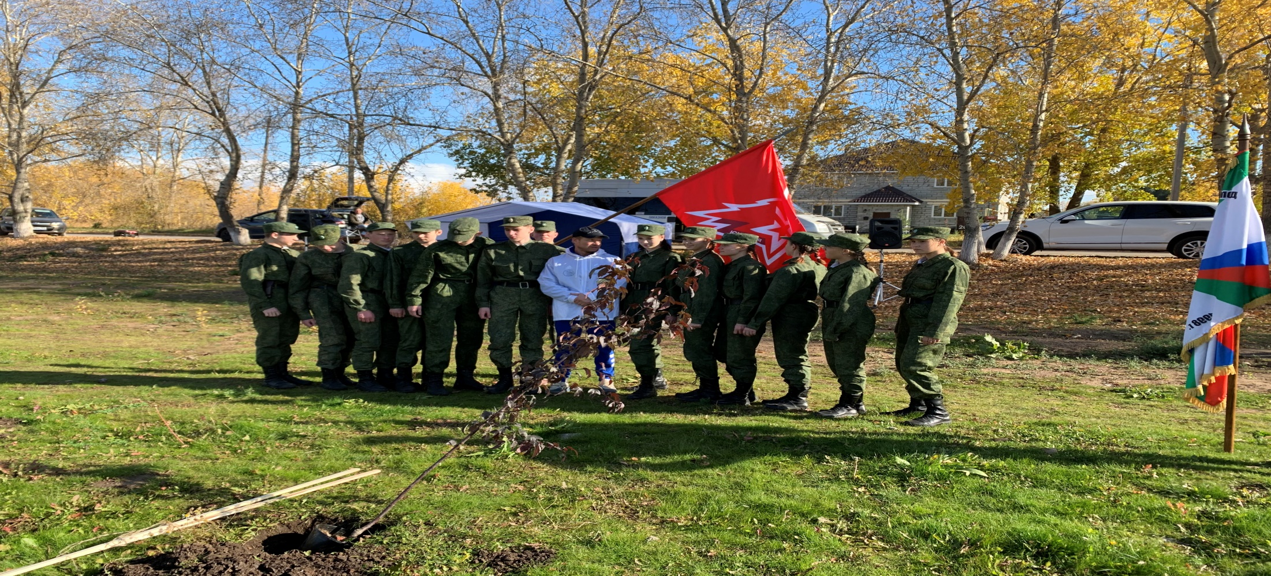

Slide 37
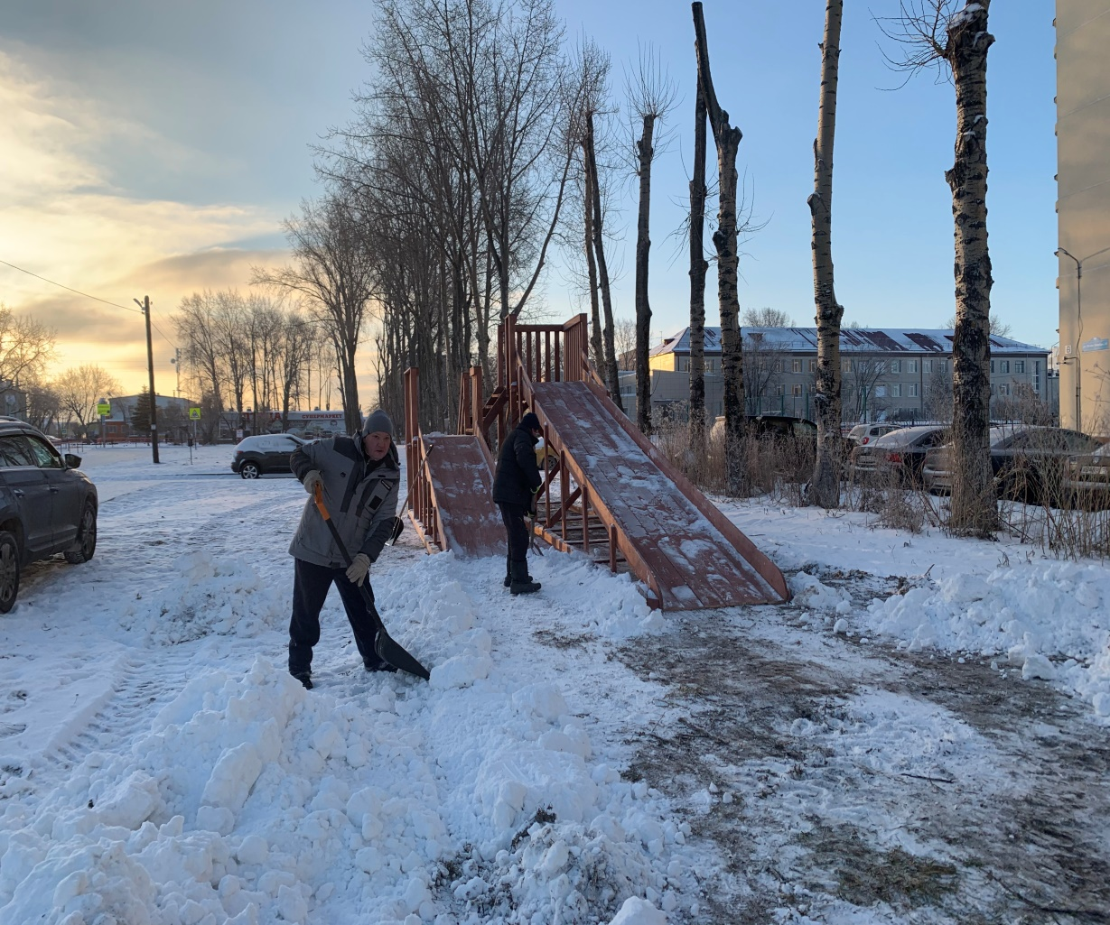
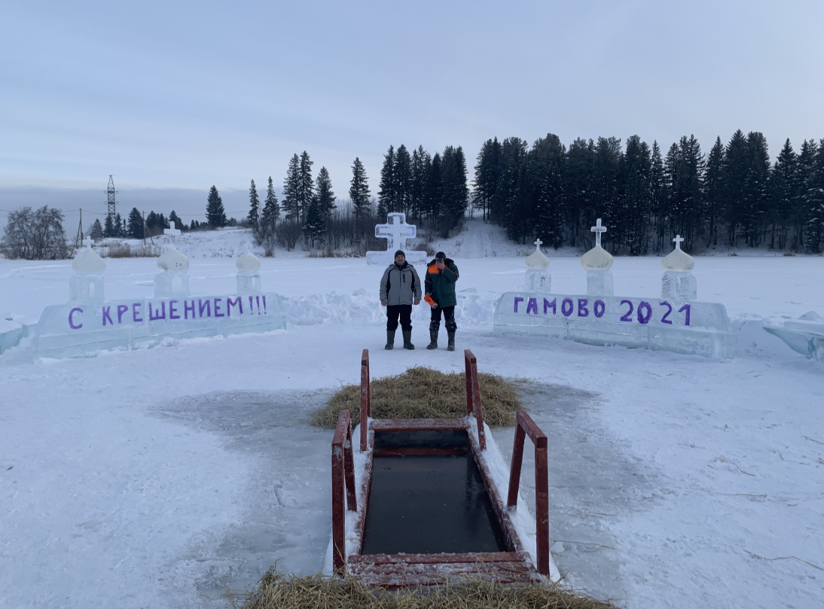
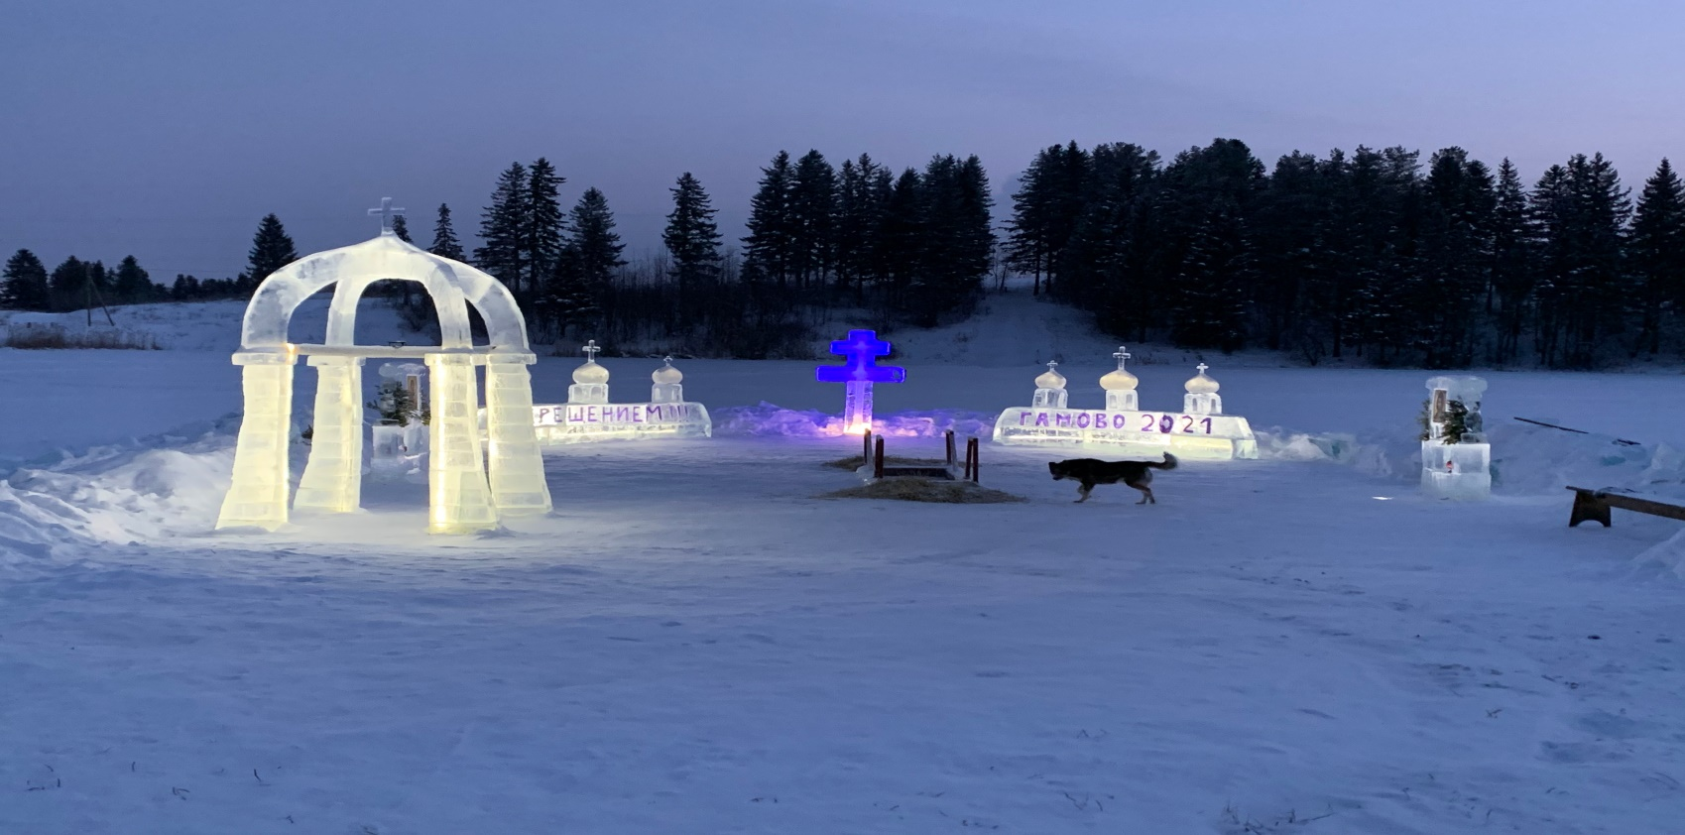

Slide 38
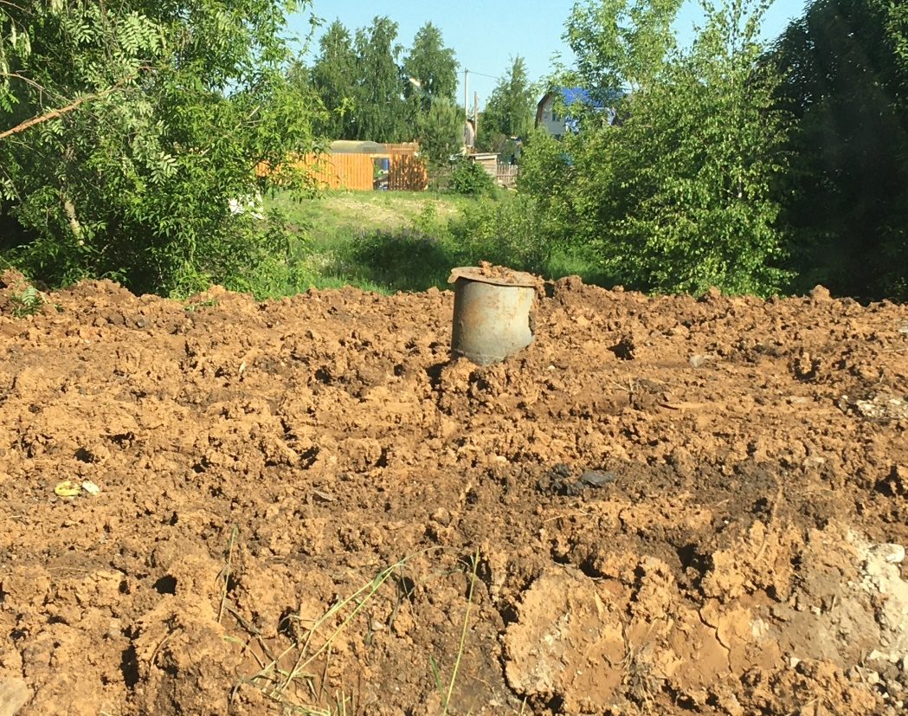
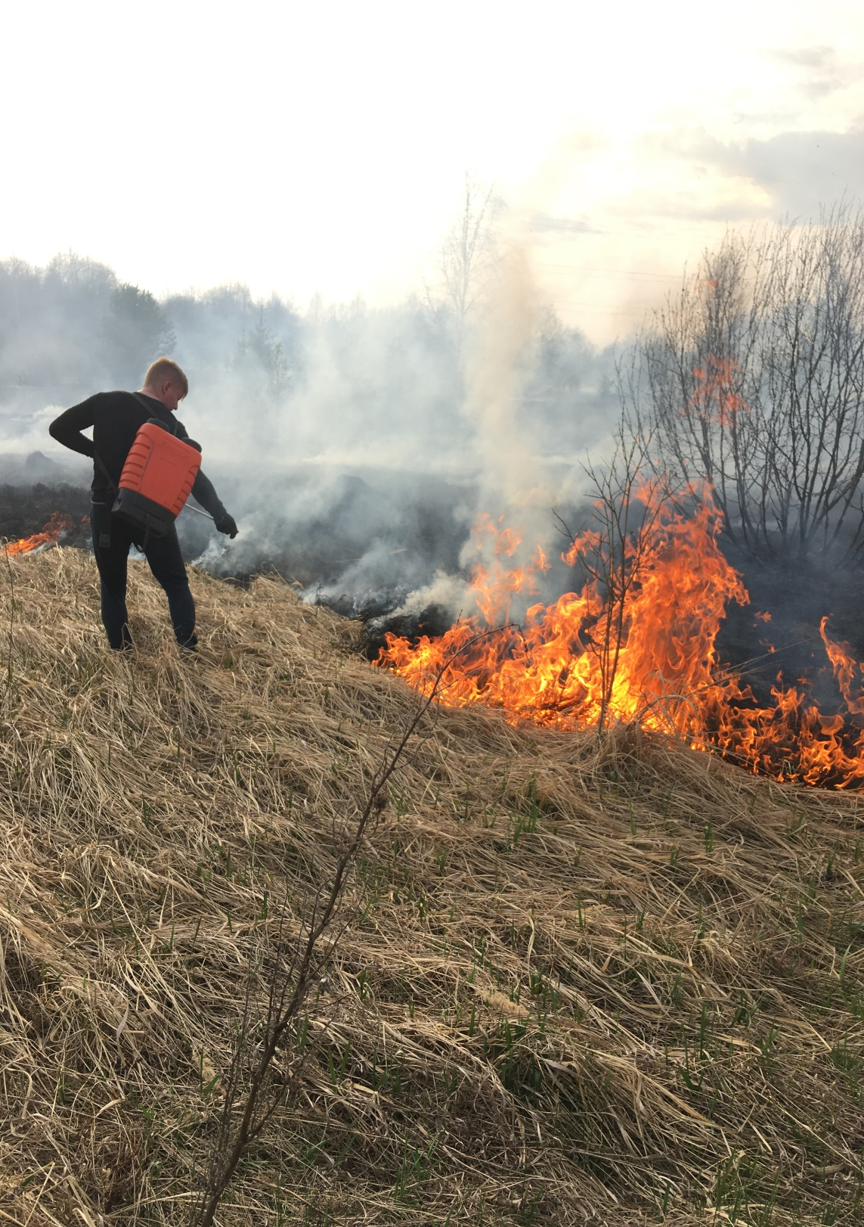
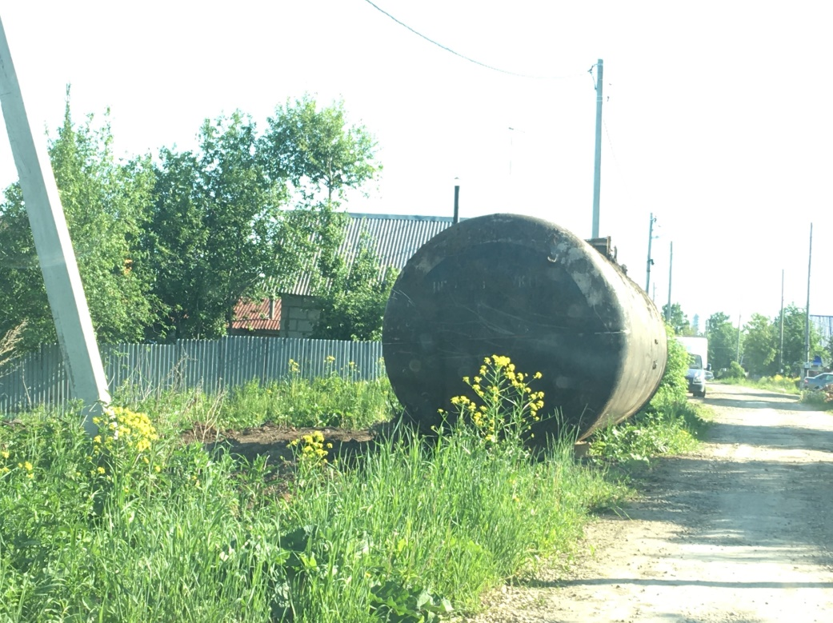

Slide 39
Дом культуры Гамовского сельского поселения
Руководитель Канышева Ирина Викторовна
год | мероприятий | количество посещений (чел.)
2020 | 207 | 13000 онлайн
 | 79 | 71000 офлайн

Slide 40
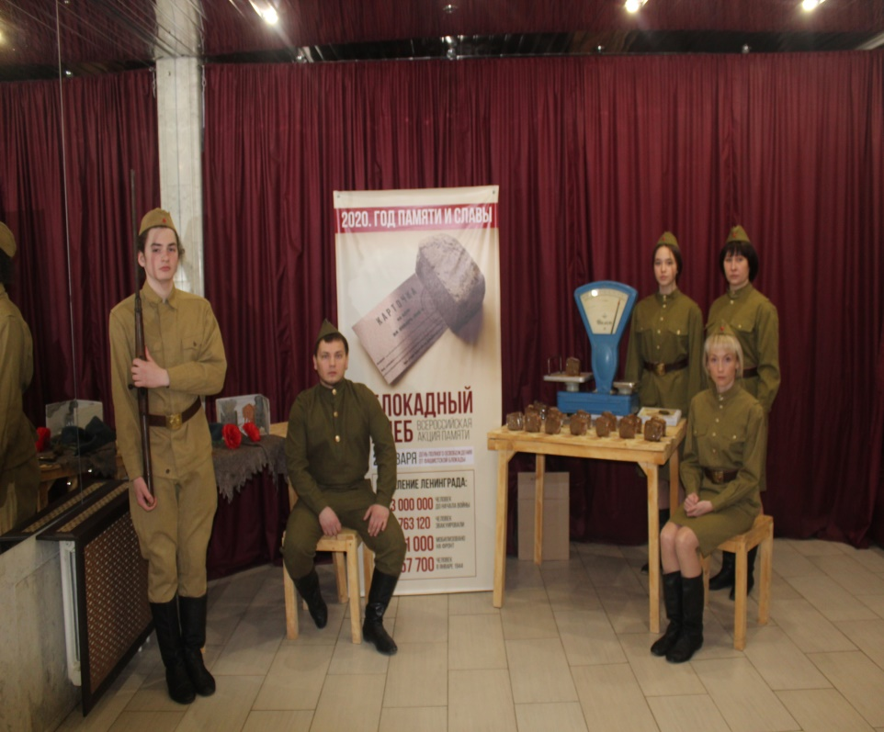
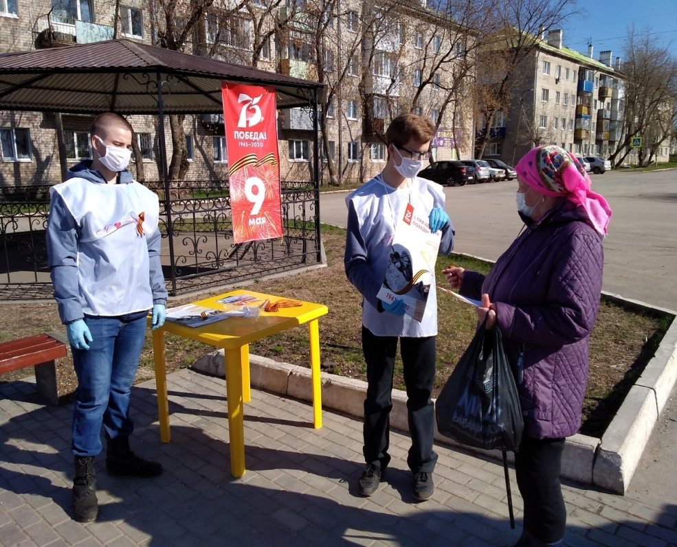
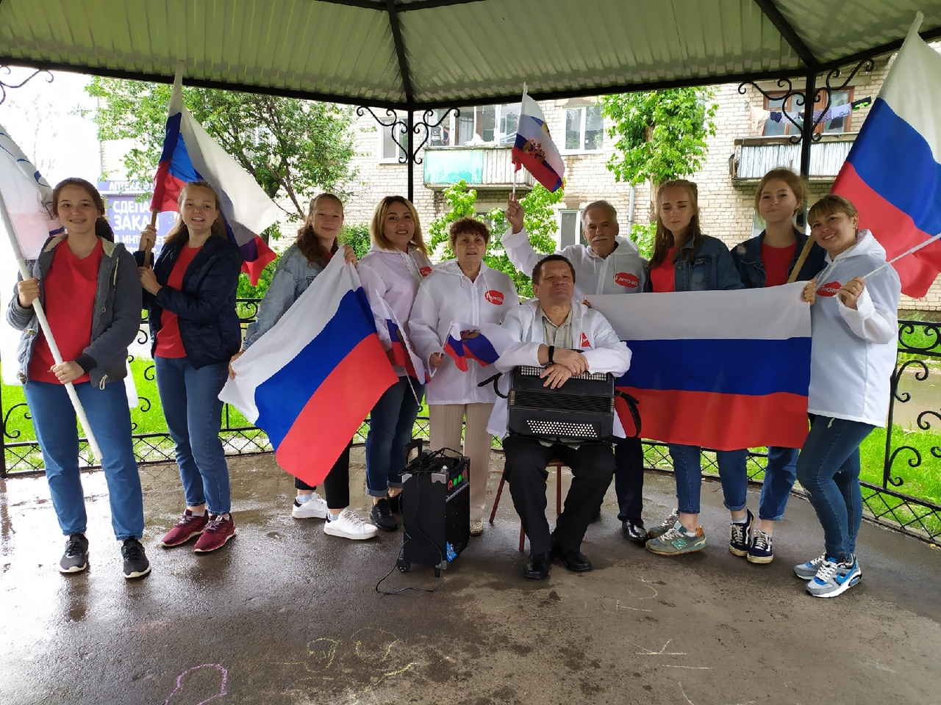

Slide 41
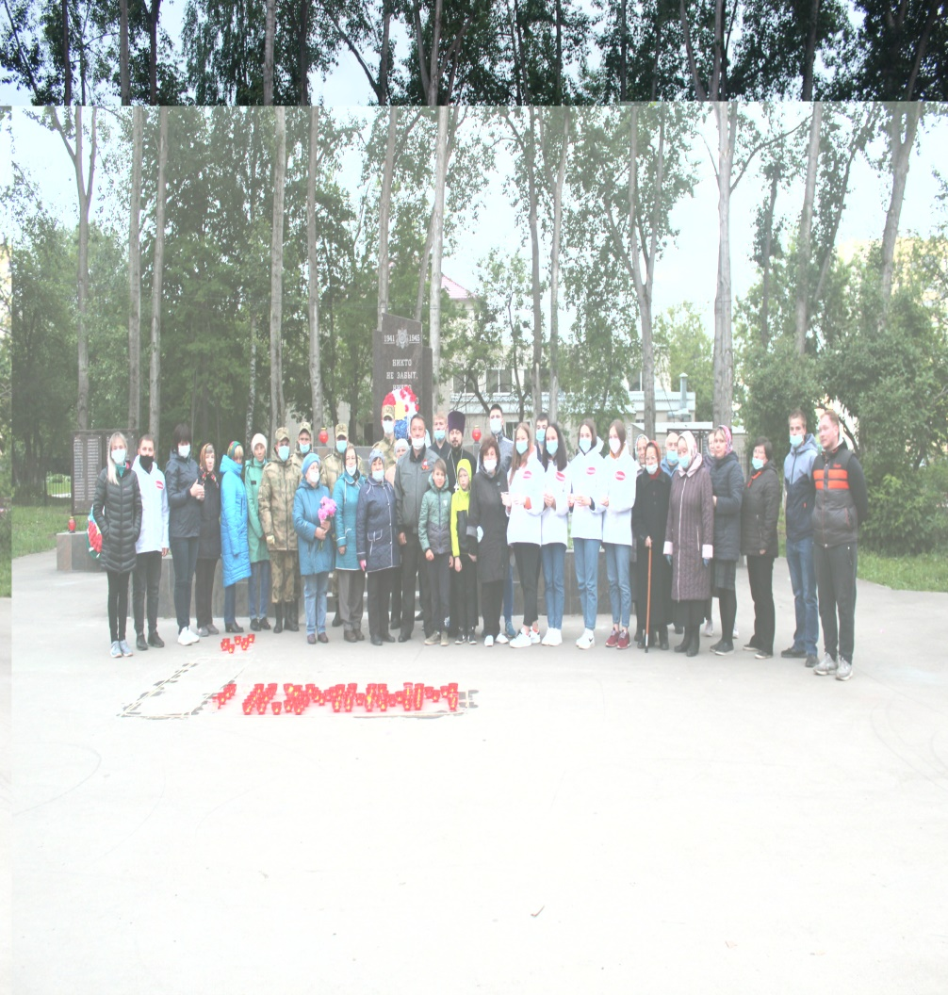
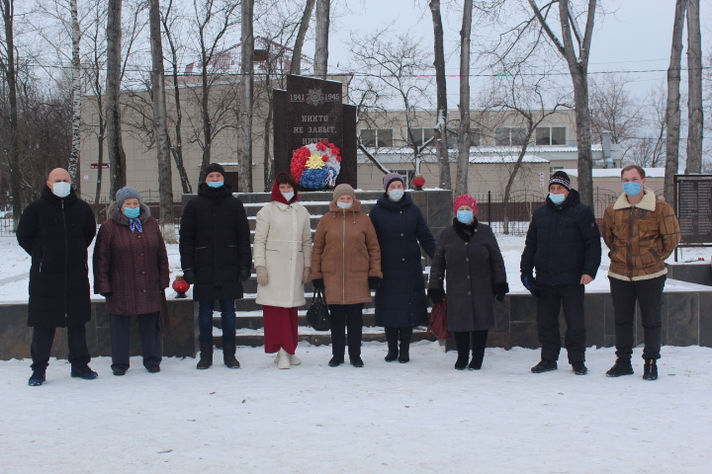
Память неизвестному солдату
Свеча памяти

Slide 42
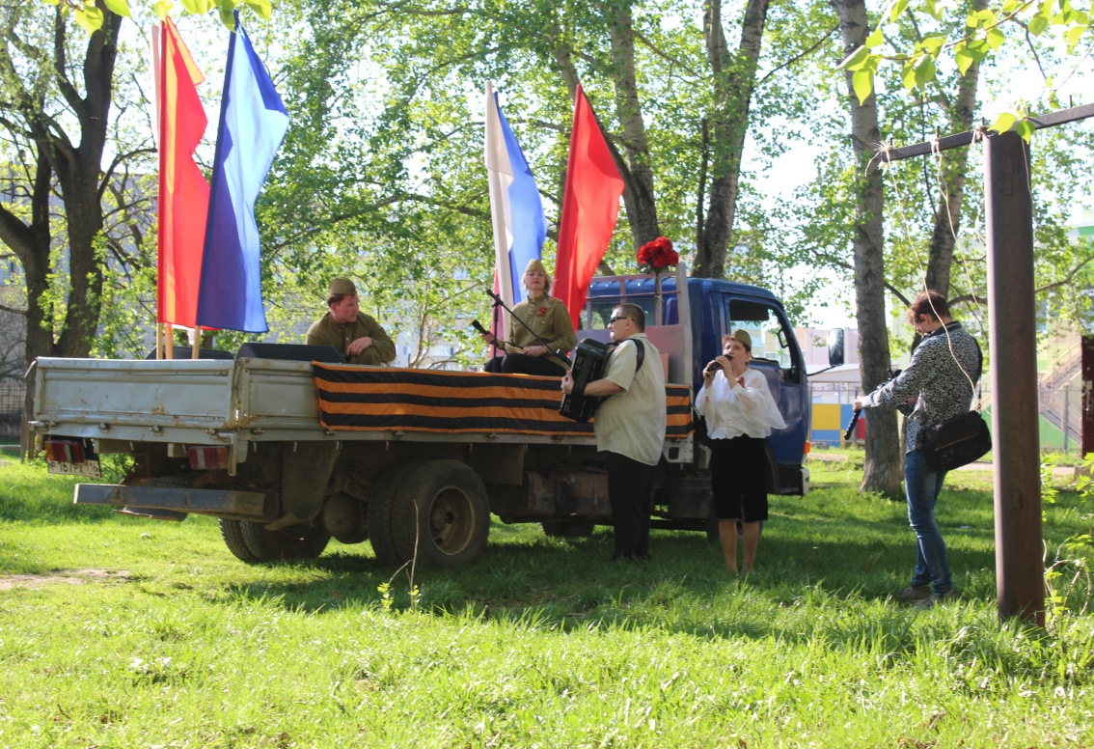
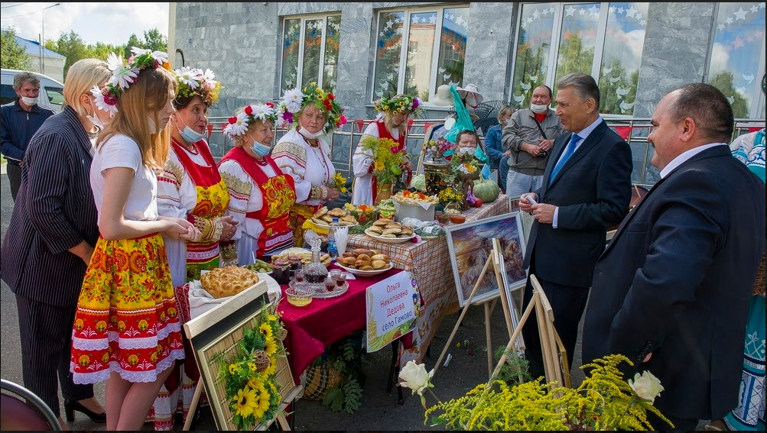
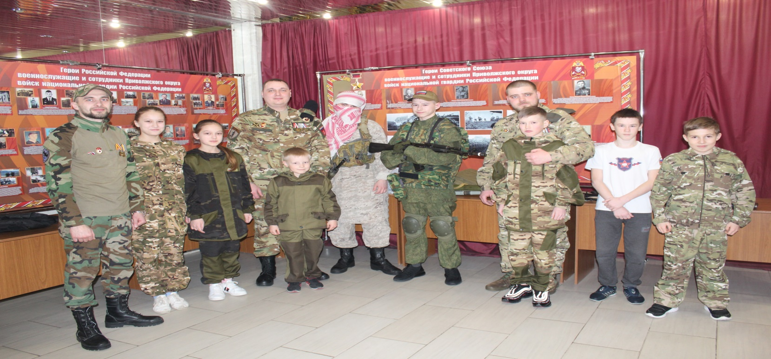
К дню победы!
Ветеранское подворье

Slide 43
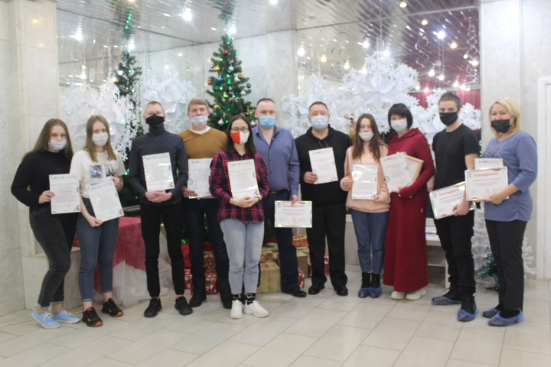

Slide 44
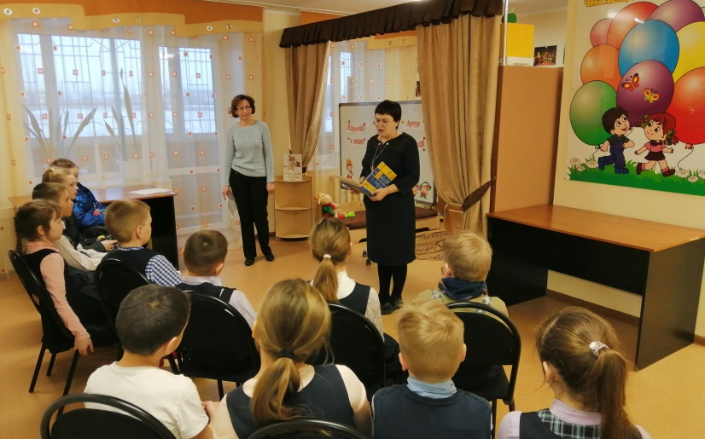
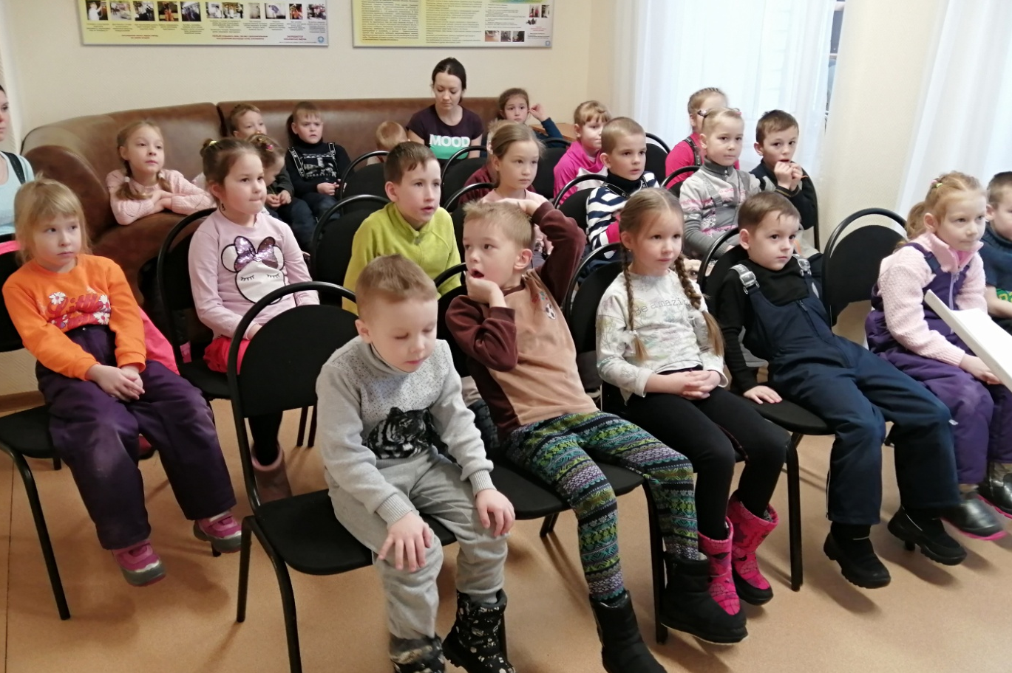
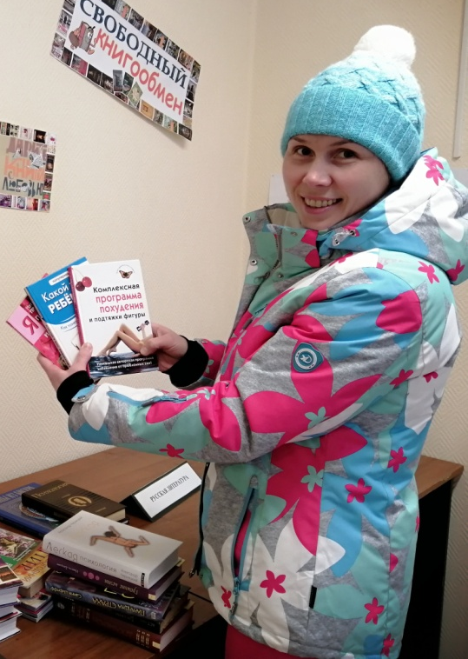
2020г. Основные показатели
Пользователи: 1 839
Посещения: 19 204
Книговыдача: 38 113

Slide 45
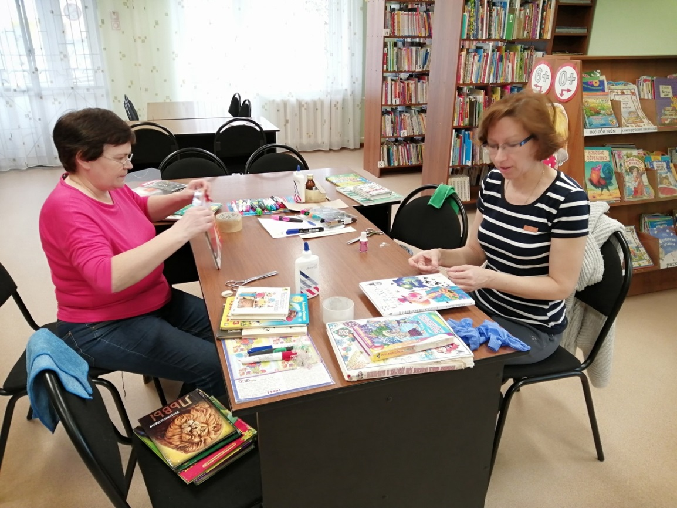
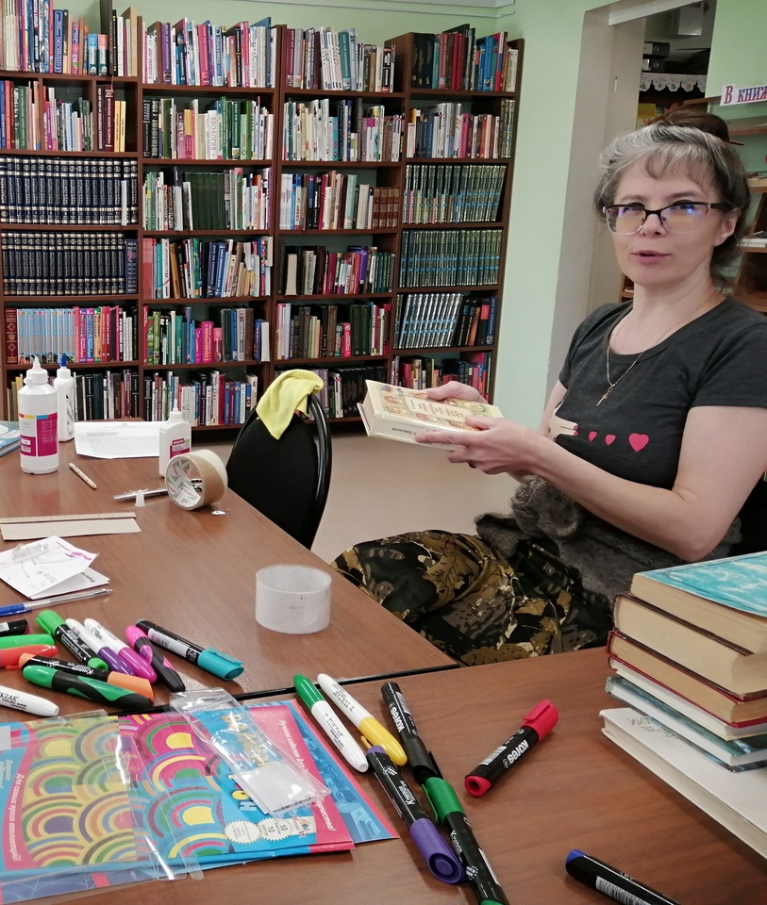
Отремонтировано более 1200 книг для детей и взрослых
Период самоизоляции

Slide 46
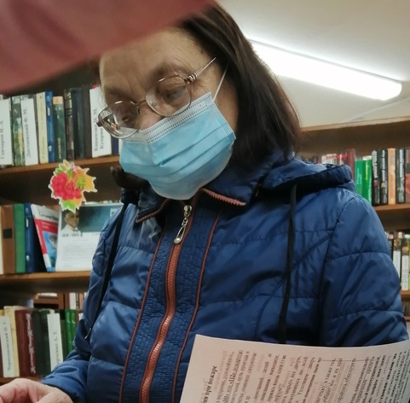
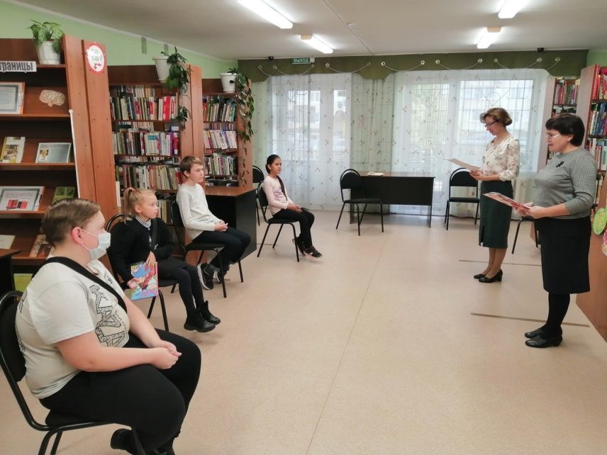

Профилактические меры

Slide 47




2020г. Поступления в фонд
512 экз. книжных изданий
на сумму 135,3 тыс.руб.
Из них: - 374 издания для детей и подростков на сумму 70,4 тыс.руб.
39 наименований журналов и газет на сумму 76,1 тыс.руб.

Slide 48




2020г. Поступления в фонд

Slide 49


Онлайн-мероприятия
к 75-летию Великой Победы

Slide 50


К 75-летию Великой Победы

Slide 51

Я выбираю жизнь!

Slide 52





ОДИ: компьютерные курсы

Slide 53


Пермский район:
Фестиваль чтения

Slide 54

Дом спорта директор КСЦ-Гамово
Кайгородов Игорь Анатольевич

Slide 55


Slide 56


Slide 57



Slide 58


Slide 59


Slide 60





Slide 61

Спасибо за внимание!
Мы команда ! Мы любим Гамово!
Есть вопросы? Спрашивайте! ВКонтакте k.com/permraionpress
Инстаграм instagram.com/presspermraion

